Slide 1


Slide 2
Maastricht (NL) #casvisits
12. – 17. 3. 2018
Petr Košek & Pavel Venzara

Slide 3
Maastricht – kde to je?

Slide 4
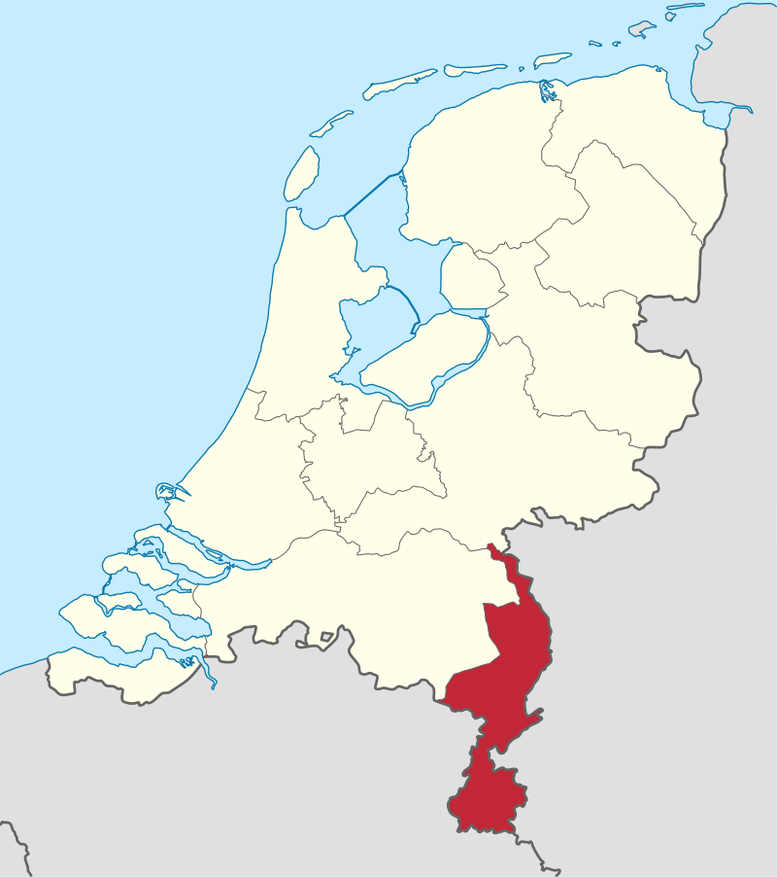
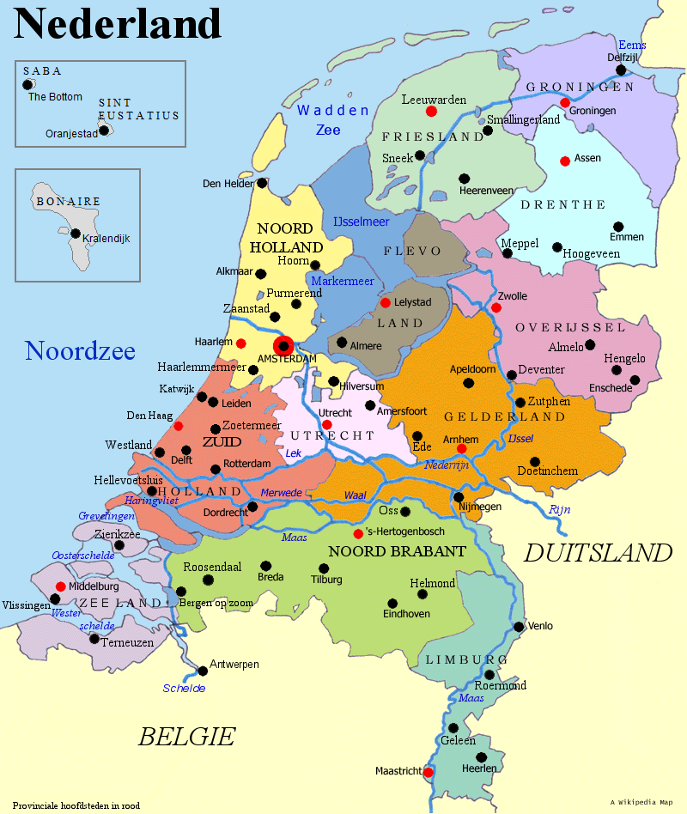

Slide 5
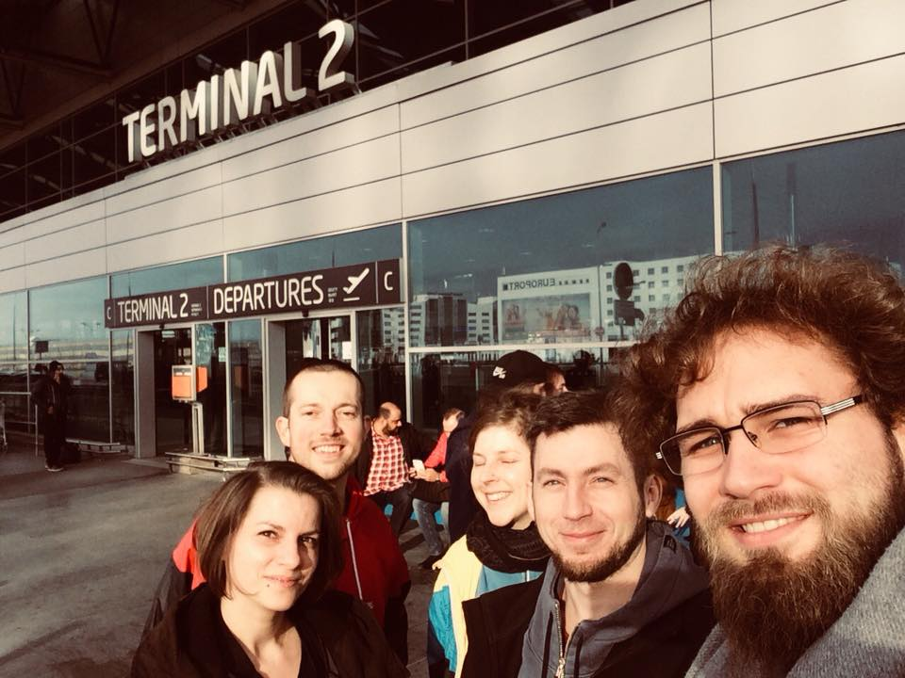

Slide 6
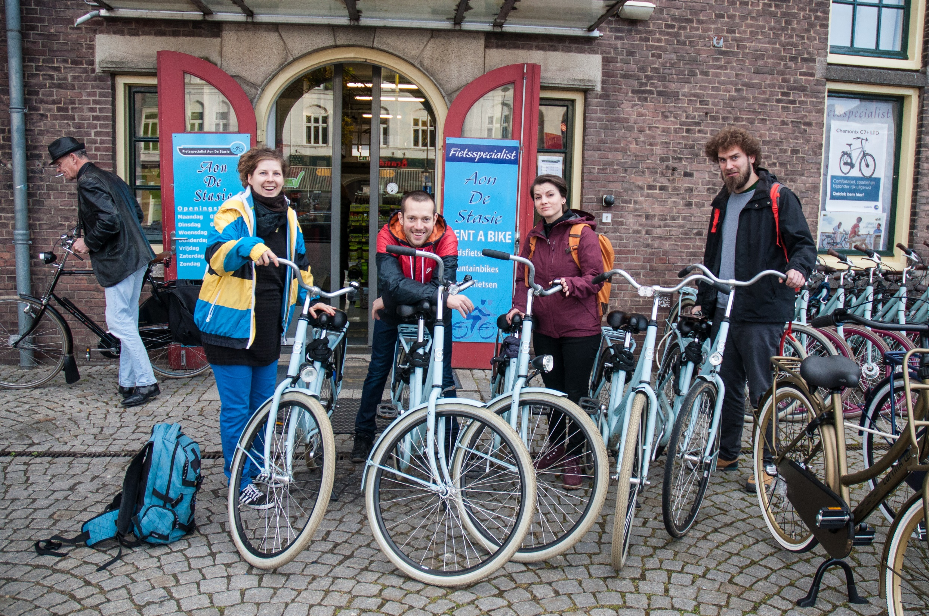

Slide 7
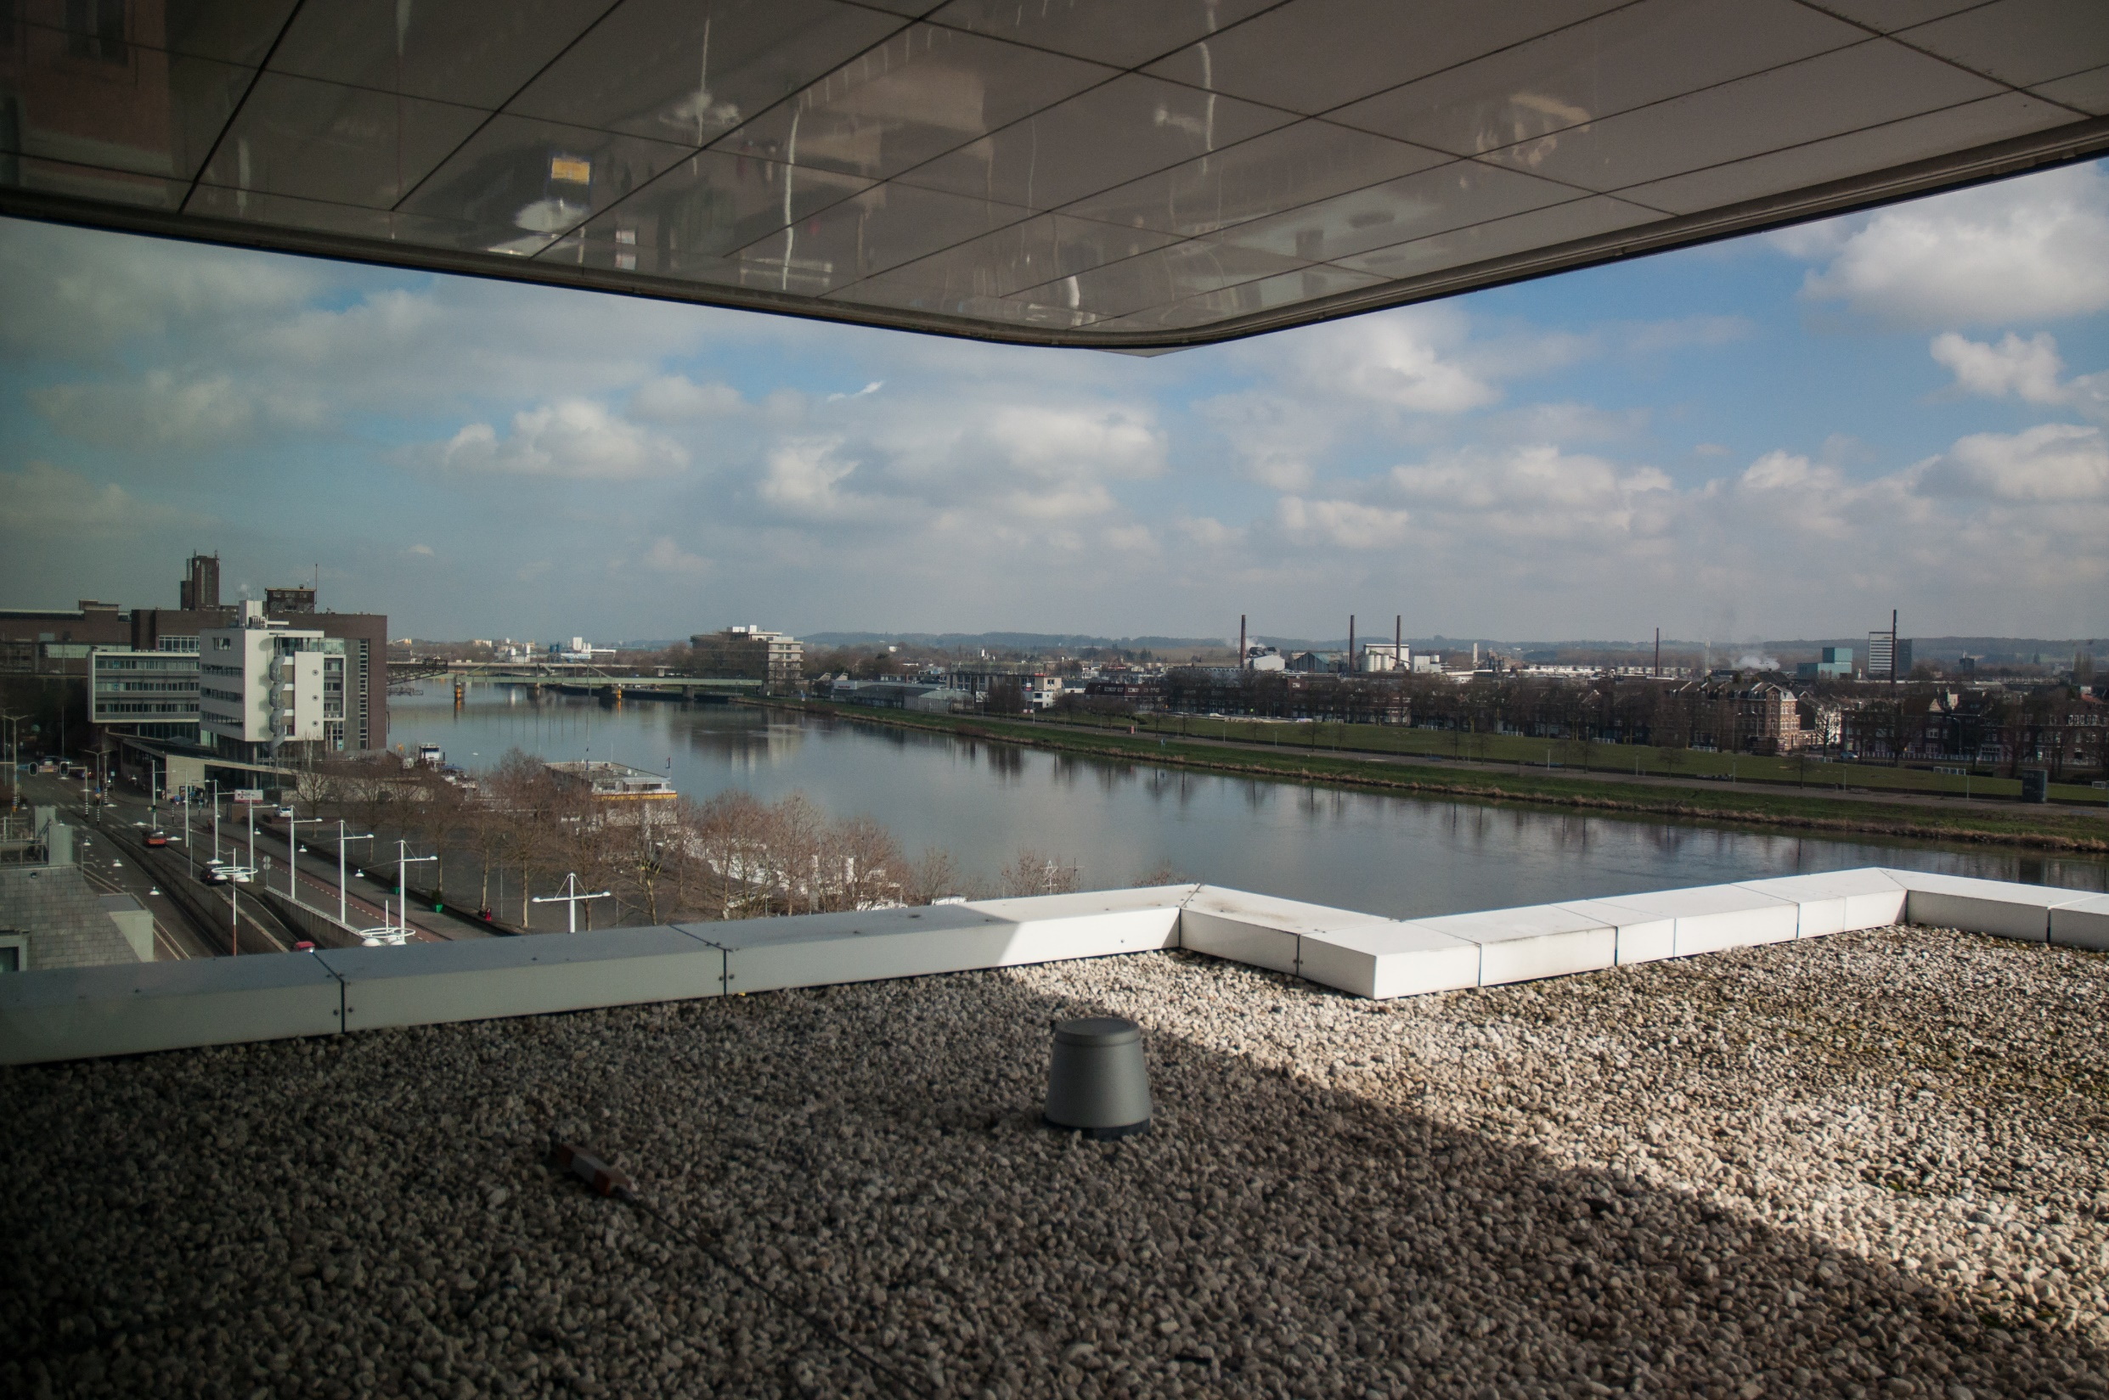

Slide 8
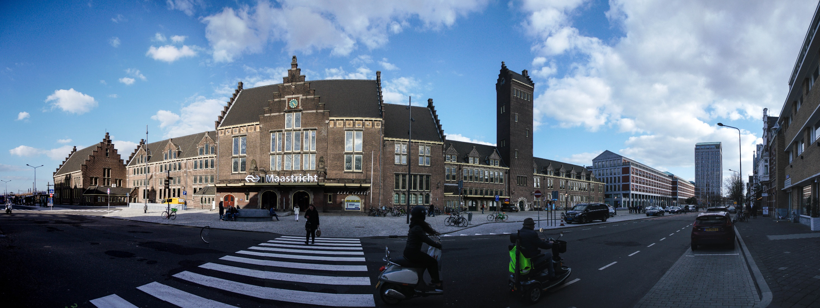

Slide 9
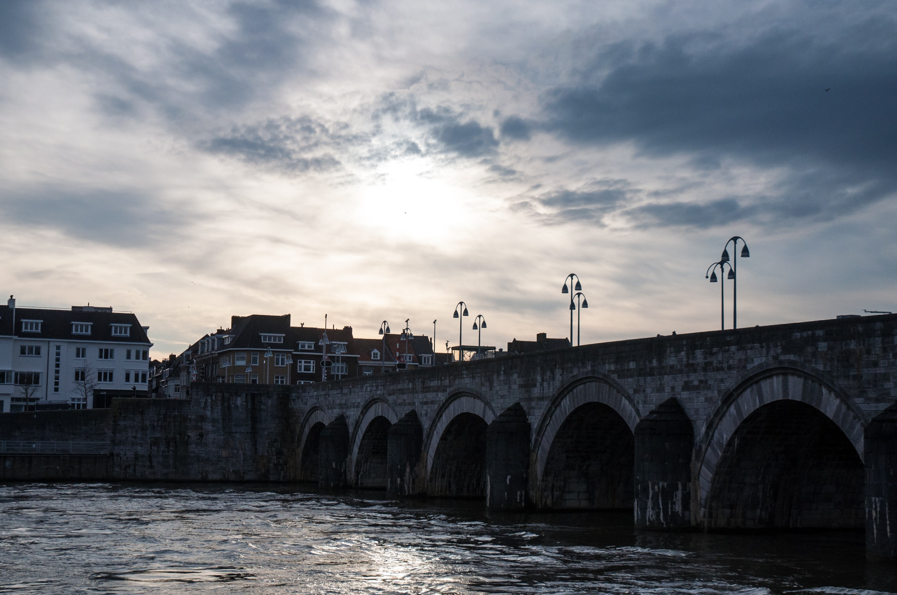

Slide 10

Organizace Trajekt

Slide 11
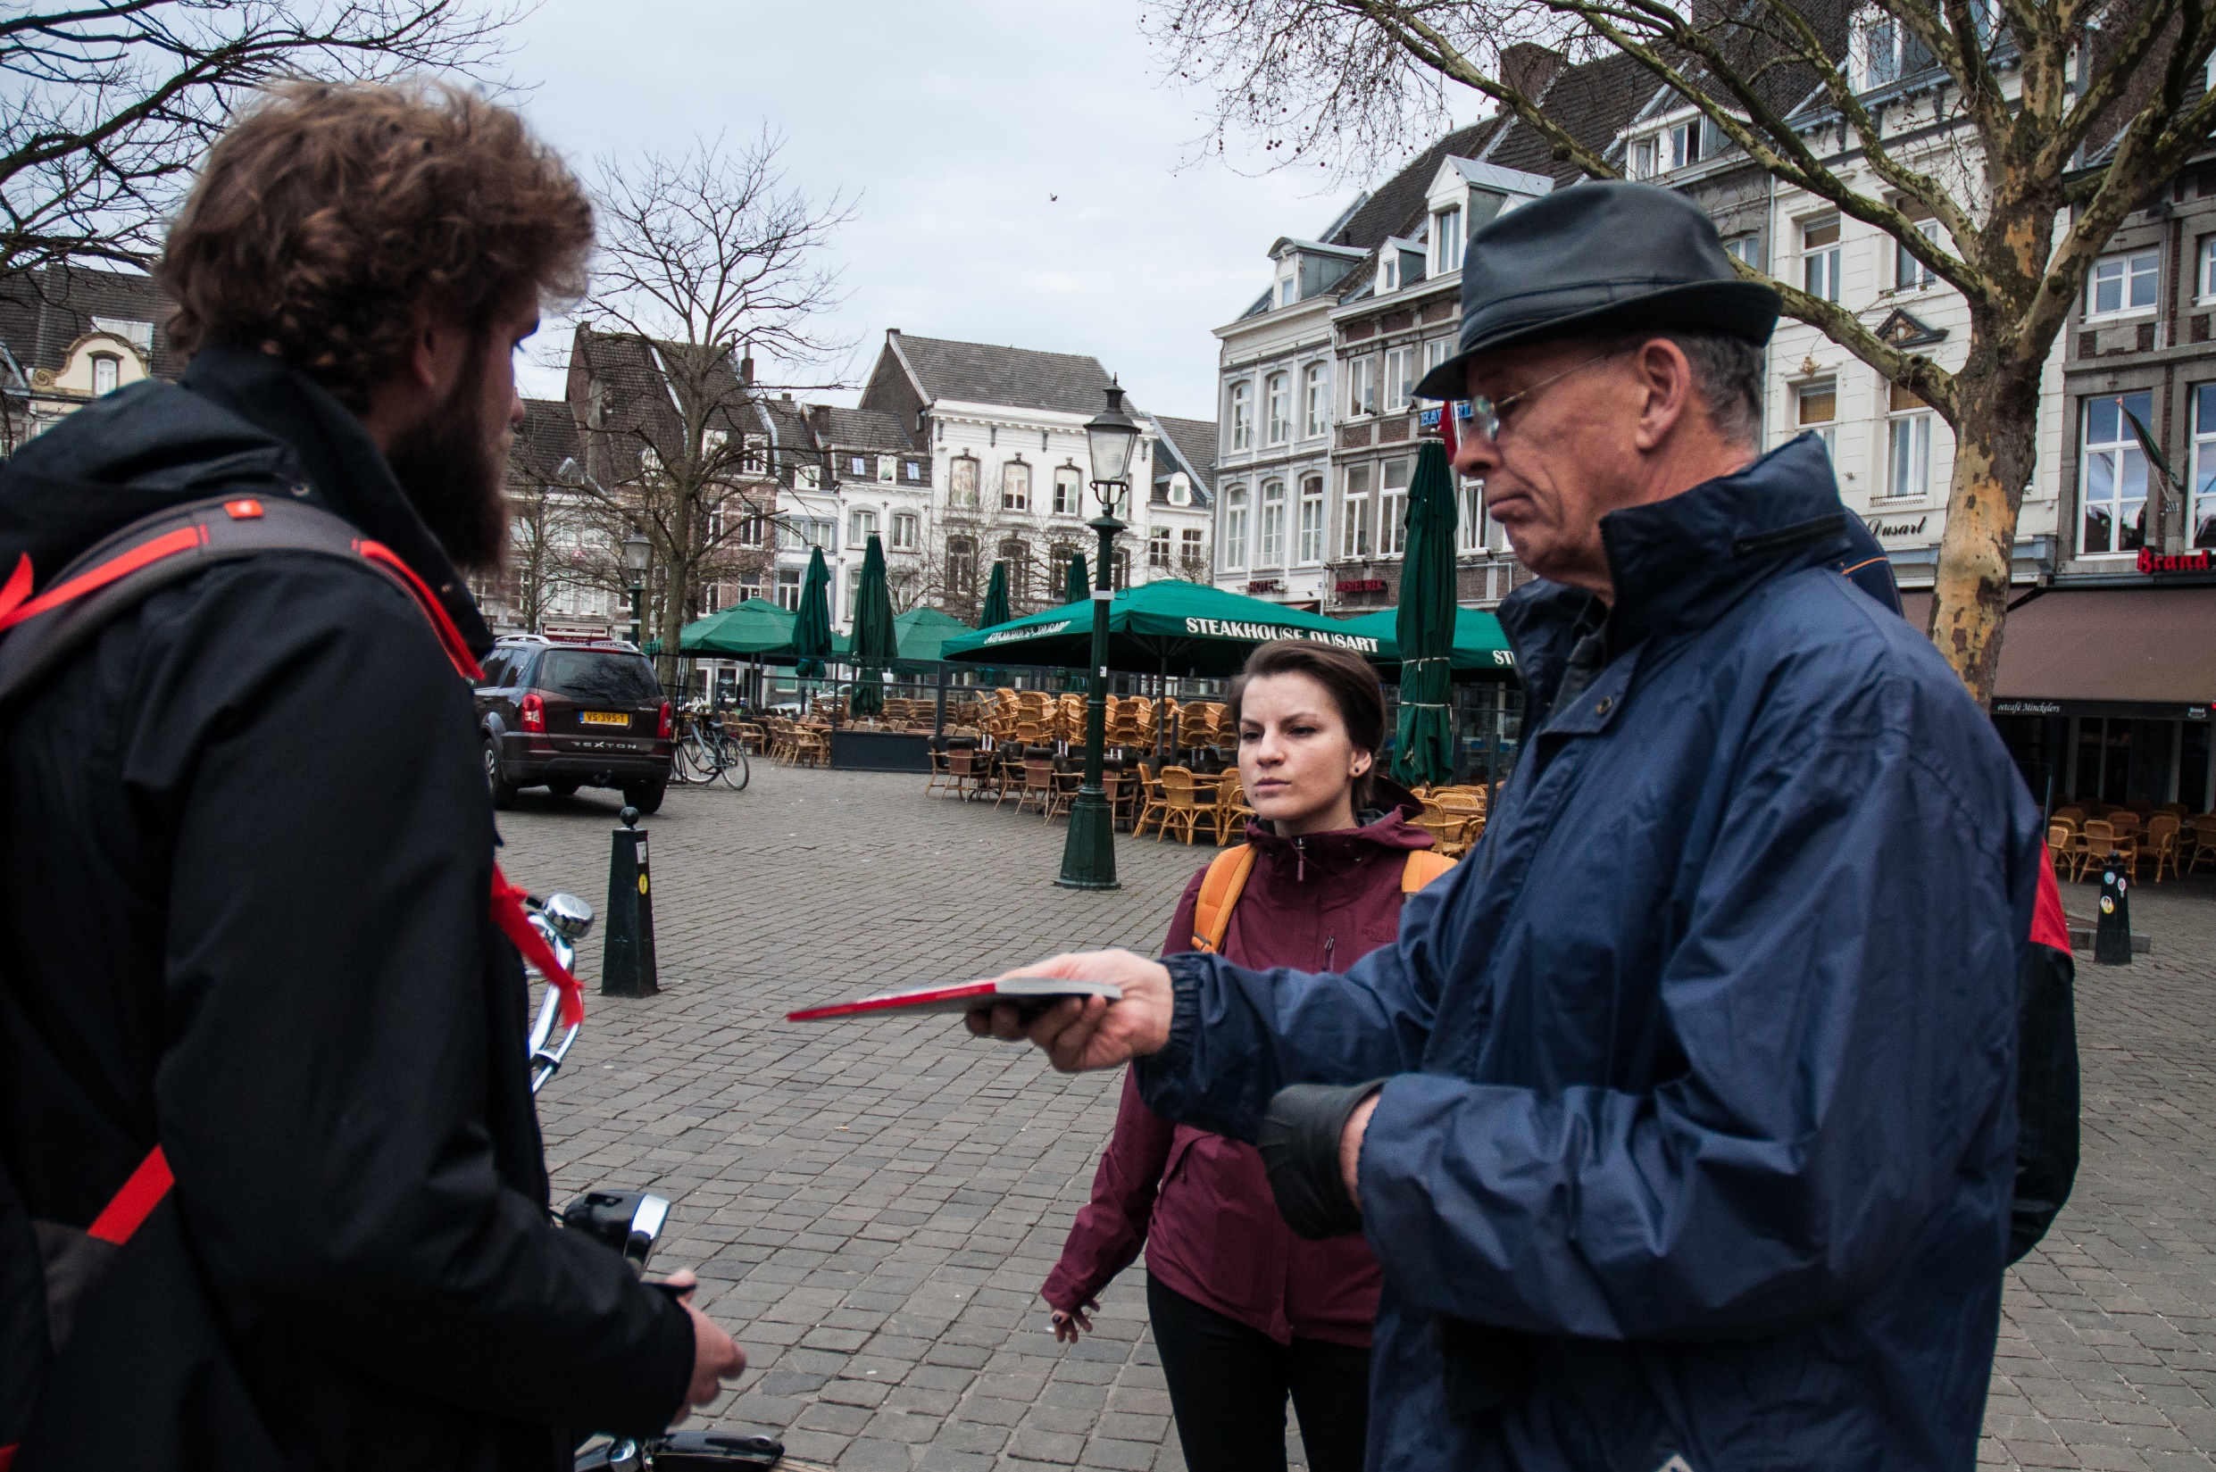

Slide 12
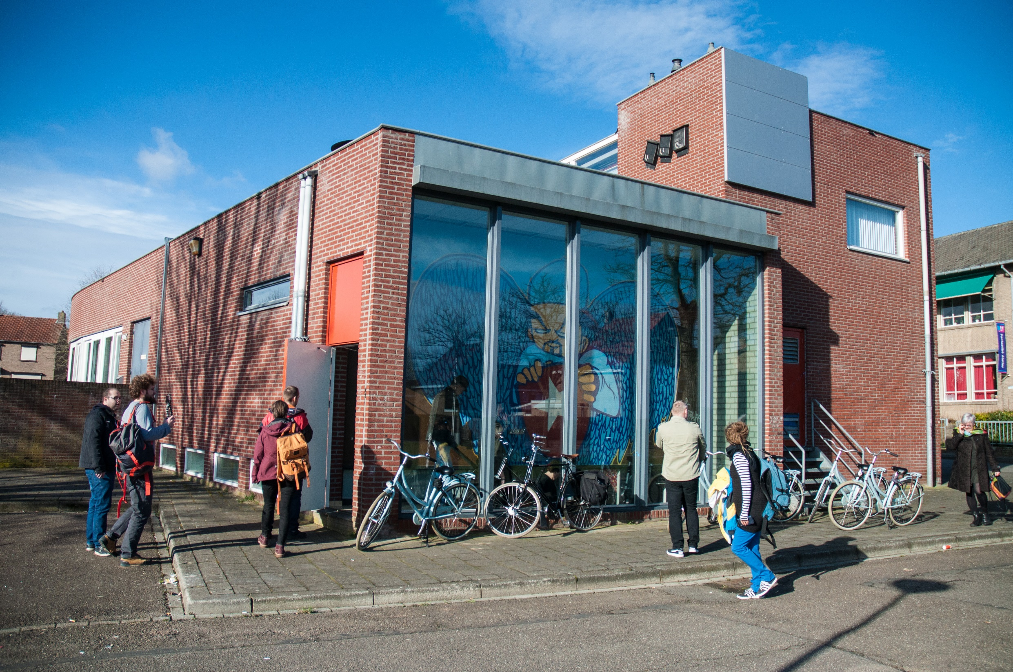

Slide 13
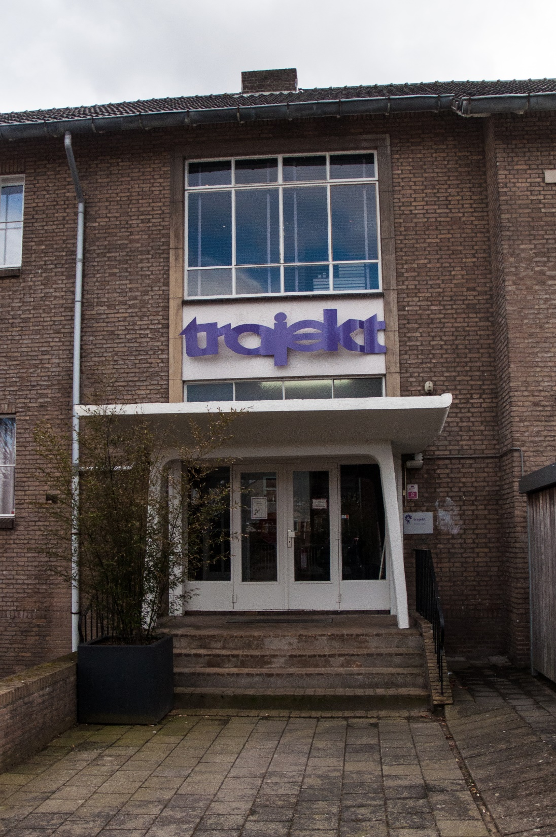

Slide 14
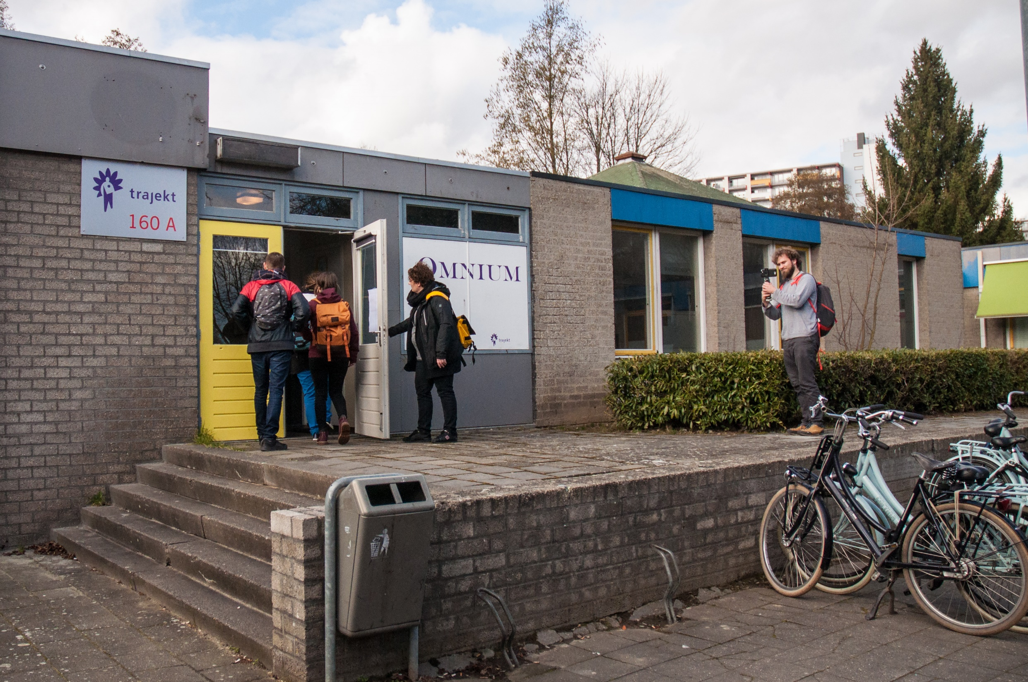

Slide 15
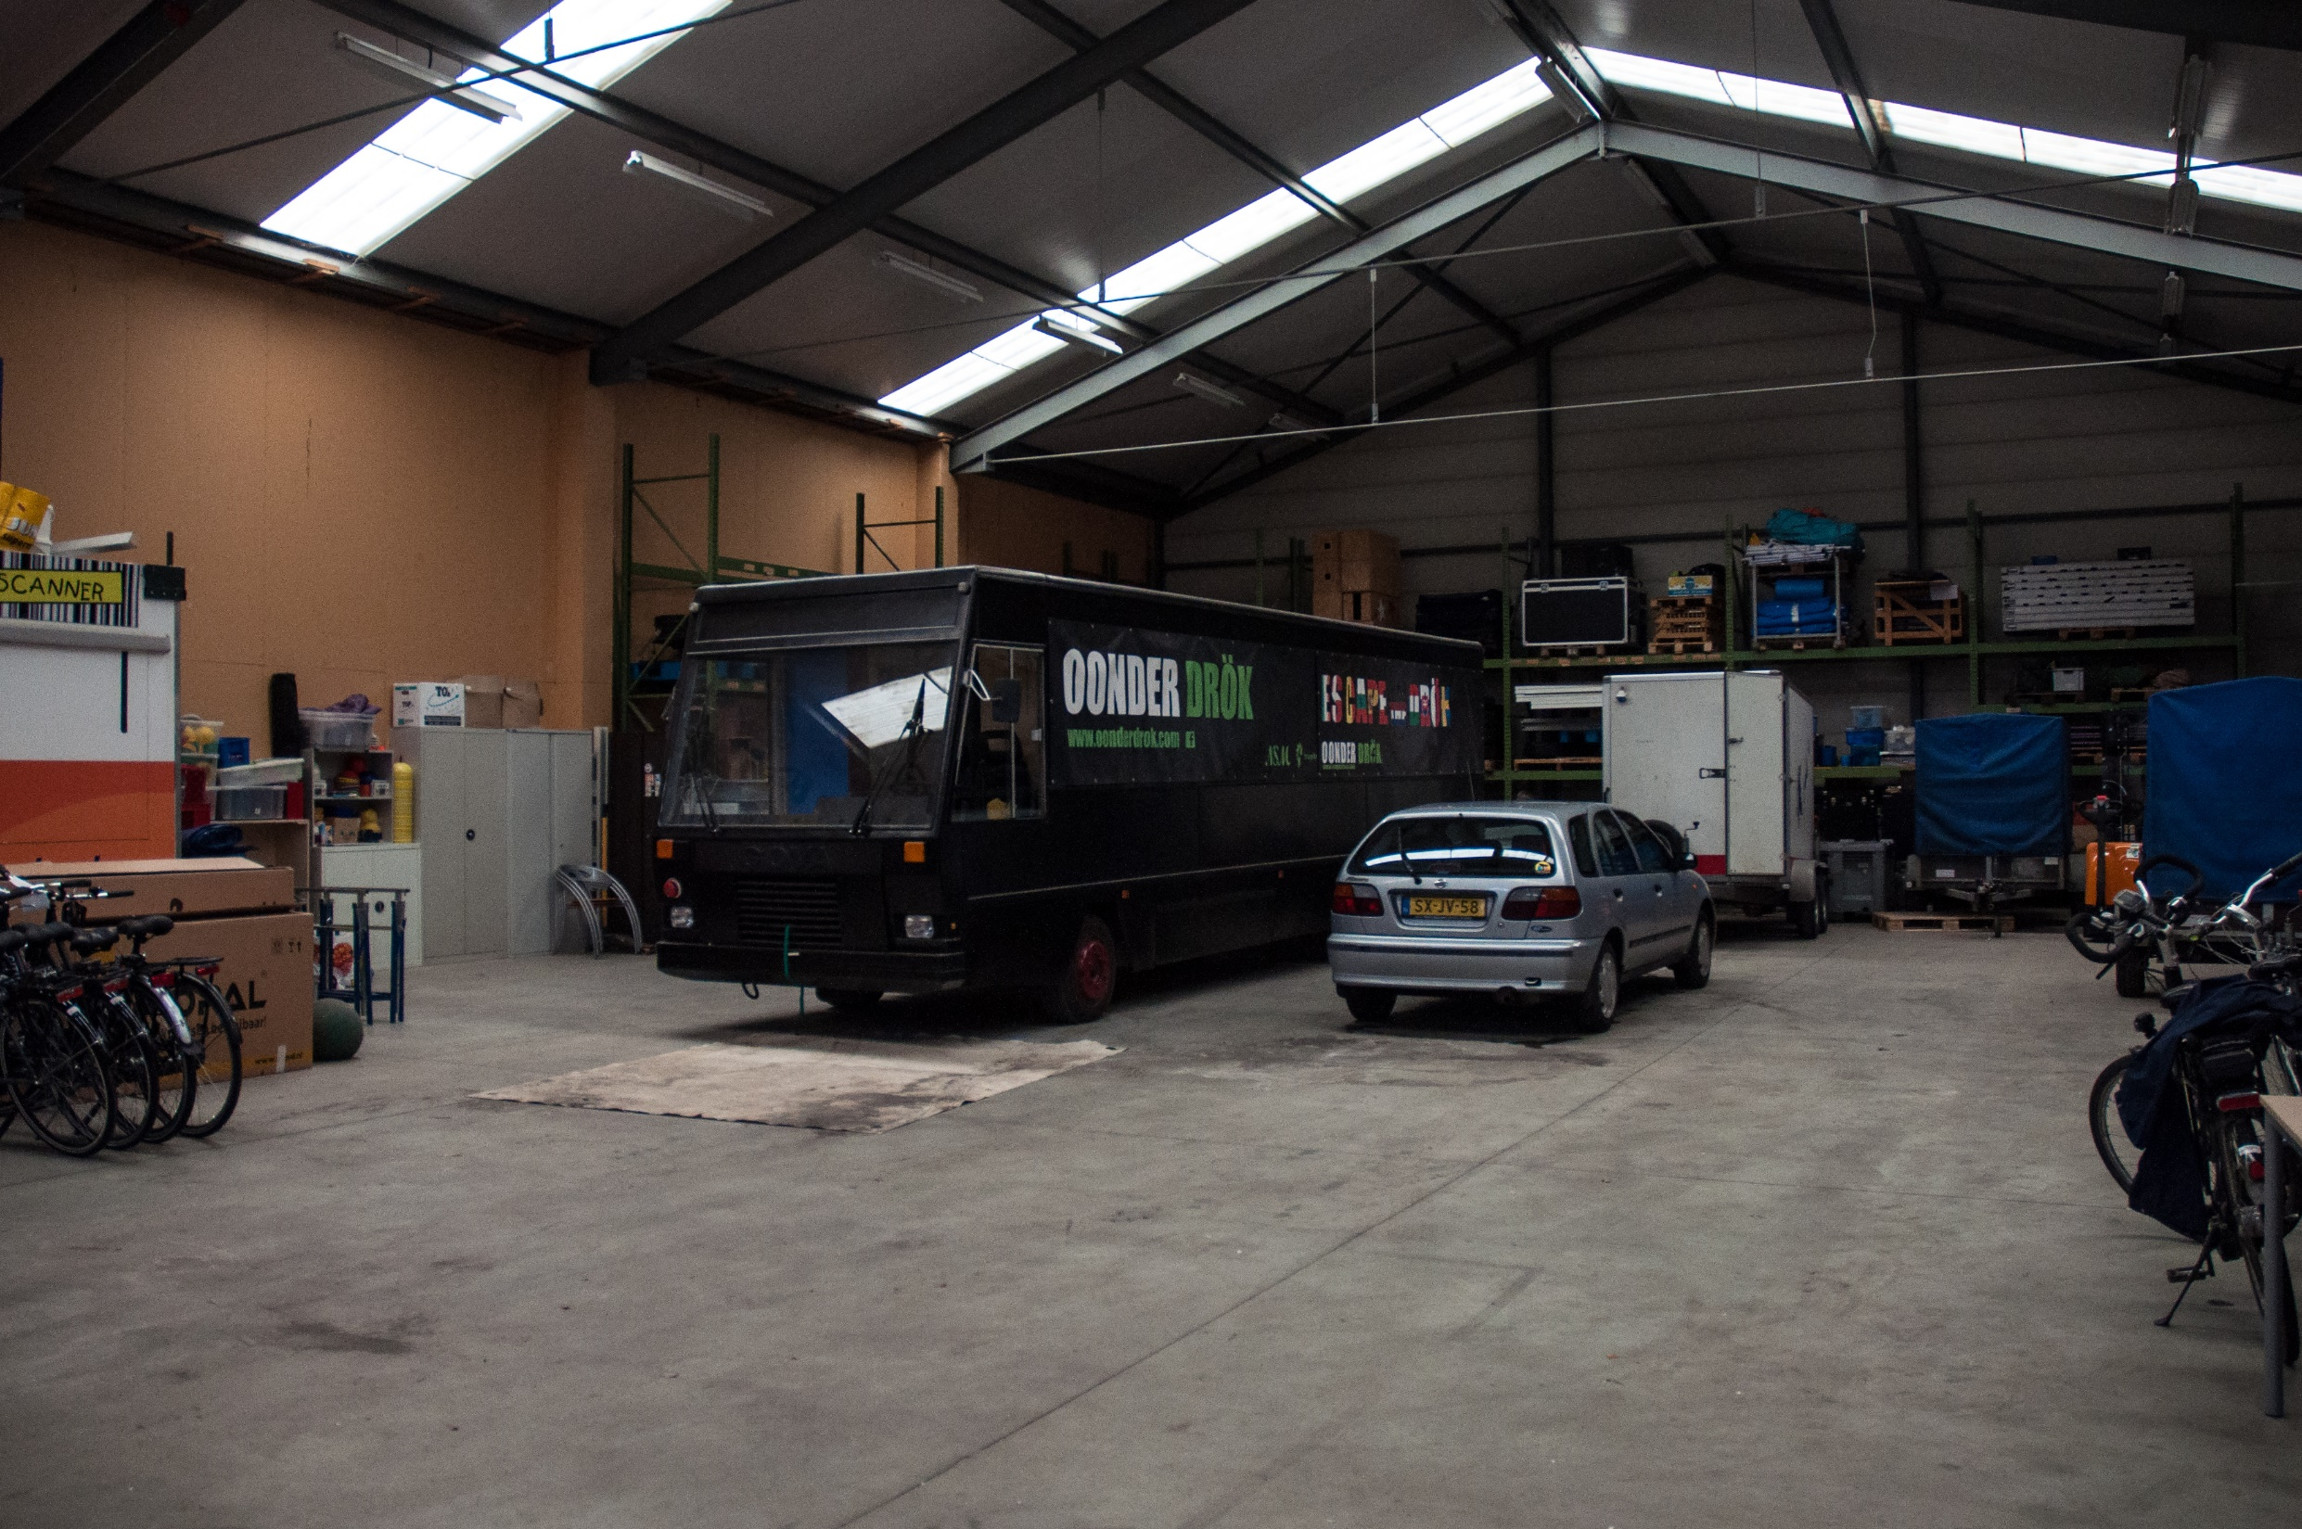

Slide 16
Navštívené organizace a projekty
Klub pro mládež a sousedské centrum Mariaberg (Buurtcentrum Mariaberg)
Platforma pro sociální podnikání, „Trading Floor“
Athos (sociální podnikání – kavárna a dílny)
Centrála organizace Trajekt
Quiet Community (práce s tématem chudoby)
Centrum pro mládež Daalhof (Jeugdcentrum Daalhof)
Klub pro mládež Happy Kids / Komunitní centrum Wittevrouwenveld (Jeugdclub de Happy Kids / Trefcentrum Wittevrouwenveld)
Sociální bydlení pro mladé Maris Stella, WVV (Foyers de Jeunesse Maris Stella, WVV)
Sklad vybavení na akce
Edu-Esc@peroom (Project Adres Hoppers)
Eijsden-Margraten Brede school Op de Cour (trénink boxu)
Maastrichtská radnice, projekt Safe housing
Playing for Success (stadion Geusselt)
Mládežnické centrum Malberg, Sportcoaches, Oonder Drök (Centre Manjefiek Malberg)
Prohlídka kasemat opevnění
Urban game No Credit, Game Over (hotel Stayokay)
Živé vysílání v rádiu RTV Maastricht (Centre Ceramique)
Drogová prezentace (Café Zuid)
Streetcornerwork / BV Jong (Blijf Groep Amsterdam Bedrijfsbureau)

Slide 17
Co nás nejvíc zaujalo?
„TOP 6“

Slide 18
Athos sociální podnikání, chráněná dílna

Slide 19
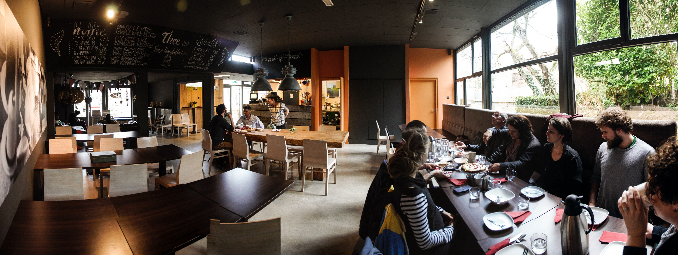

Slide 20
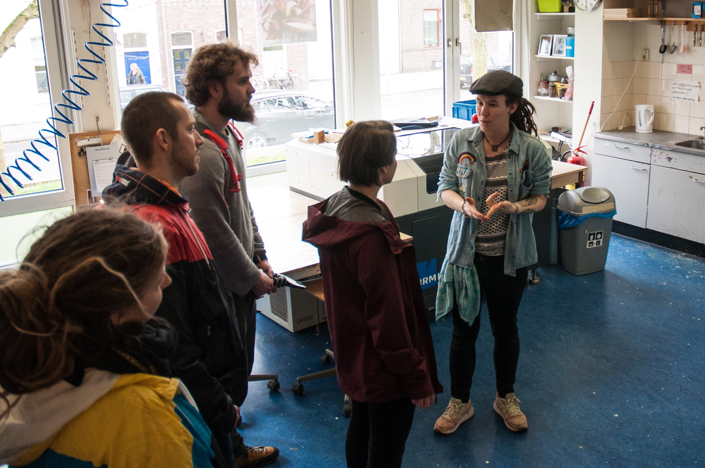

Slide 21
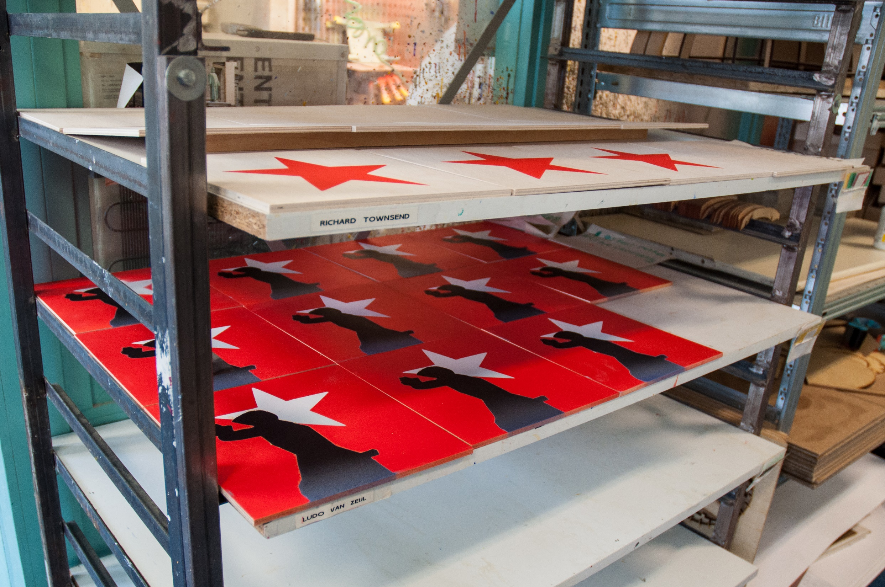

Slide 22
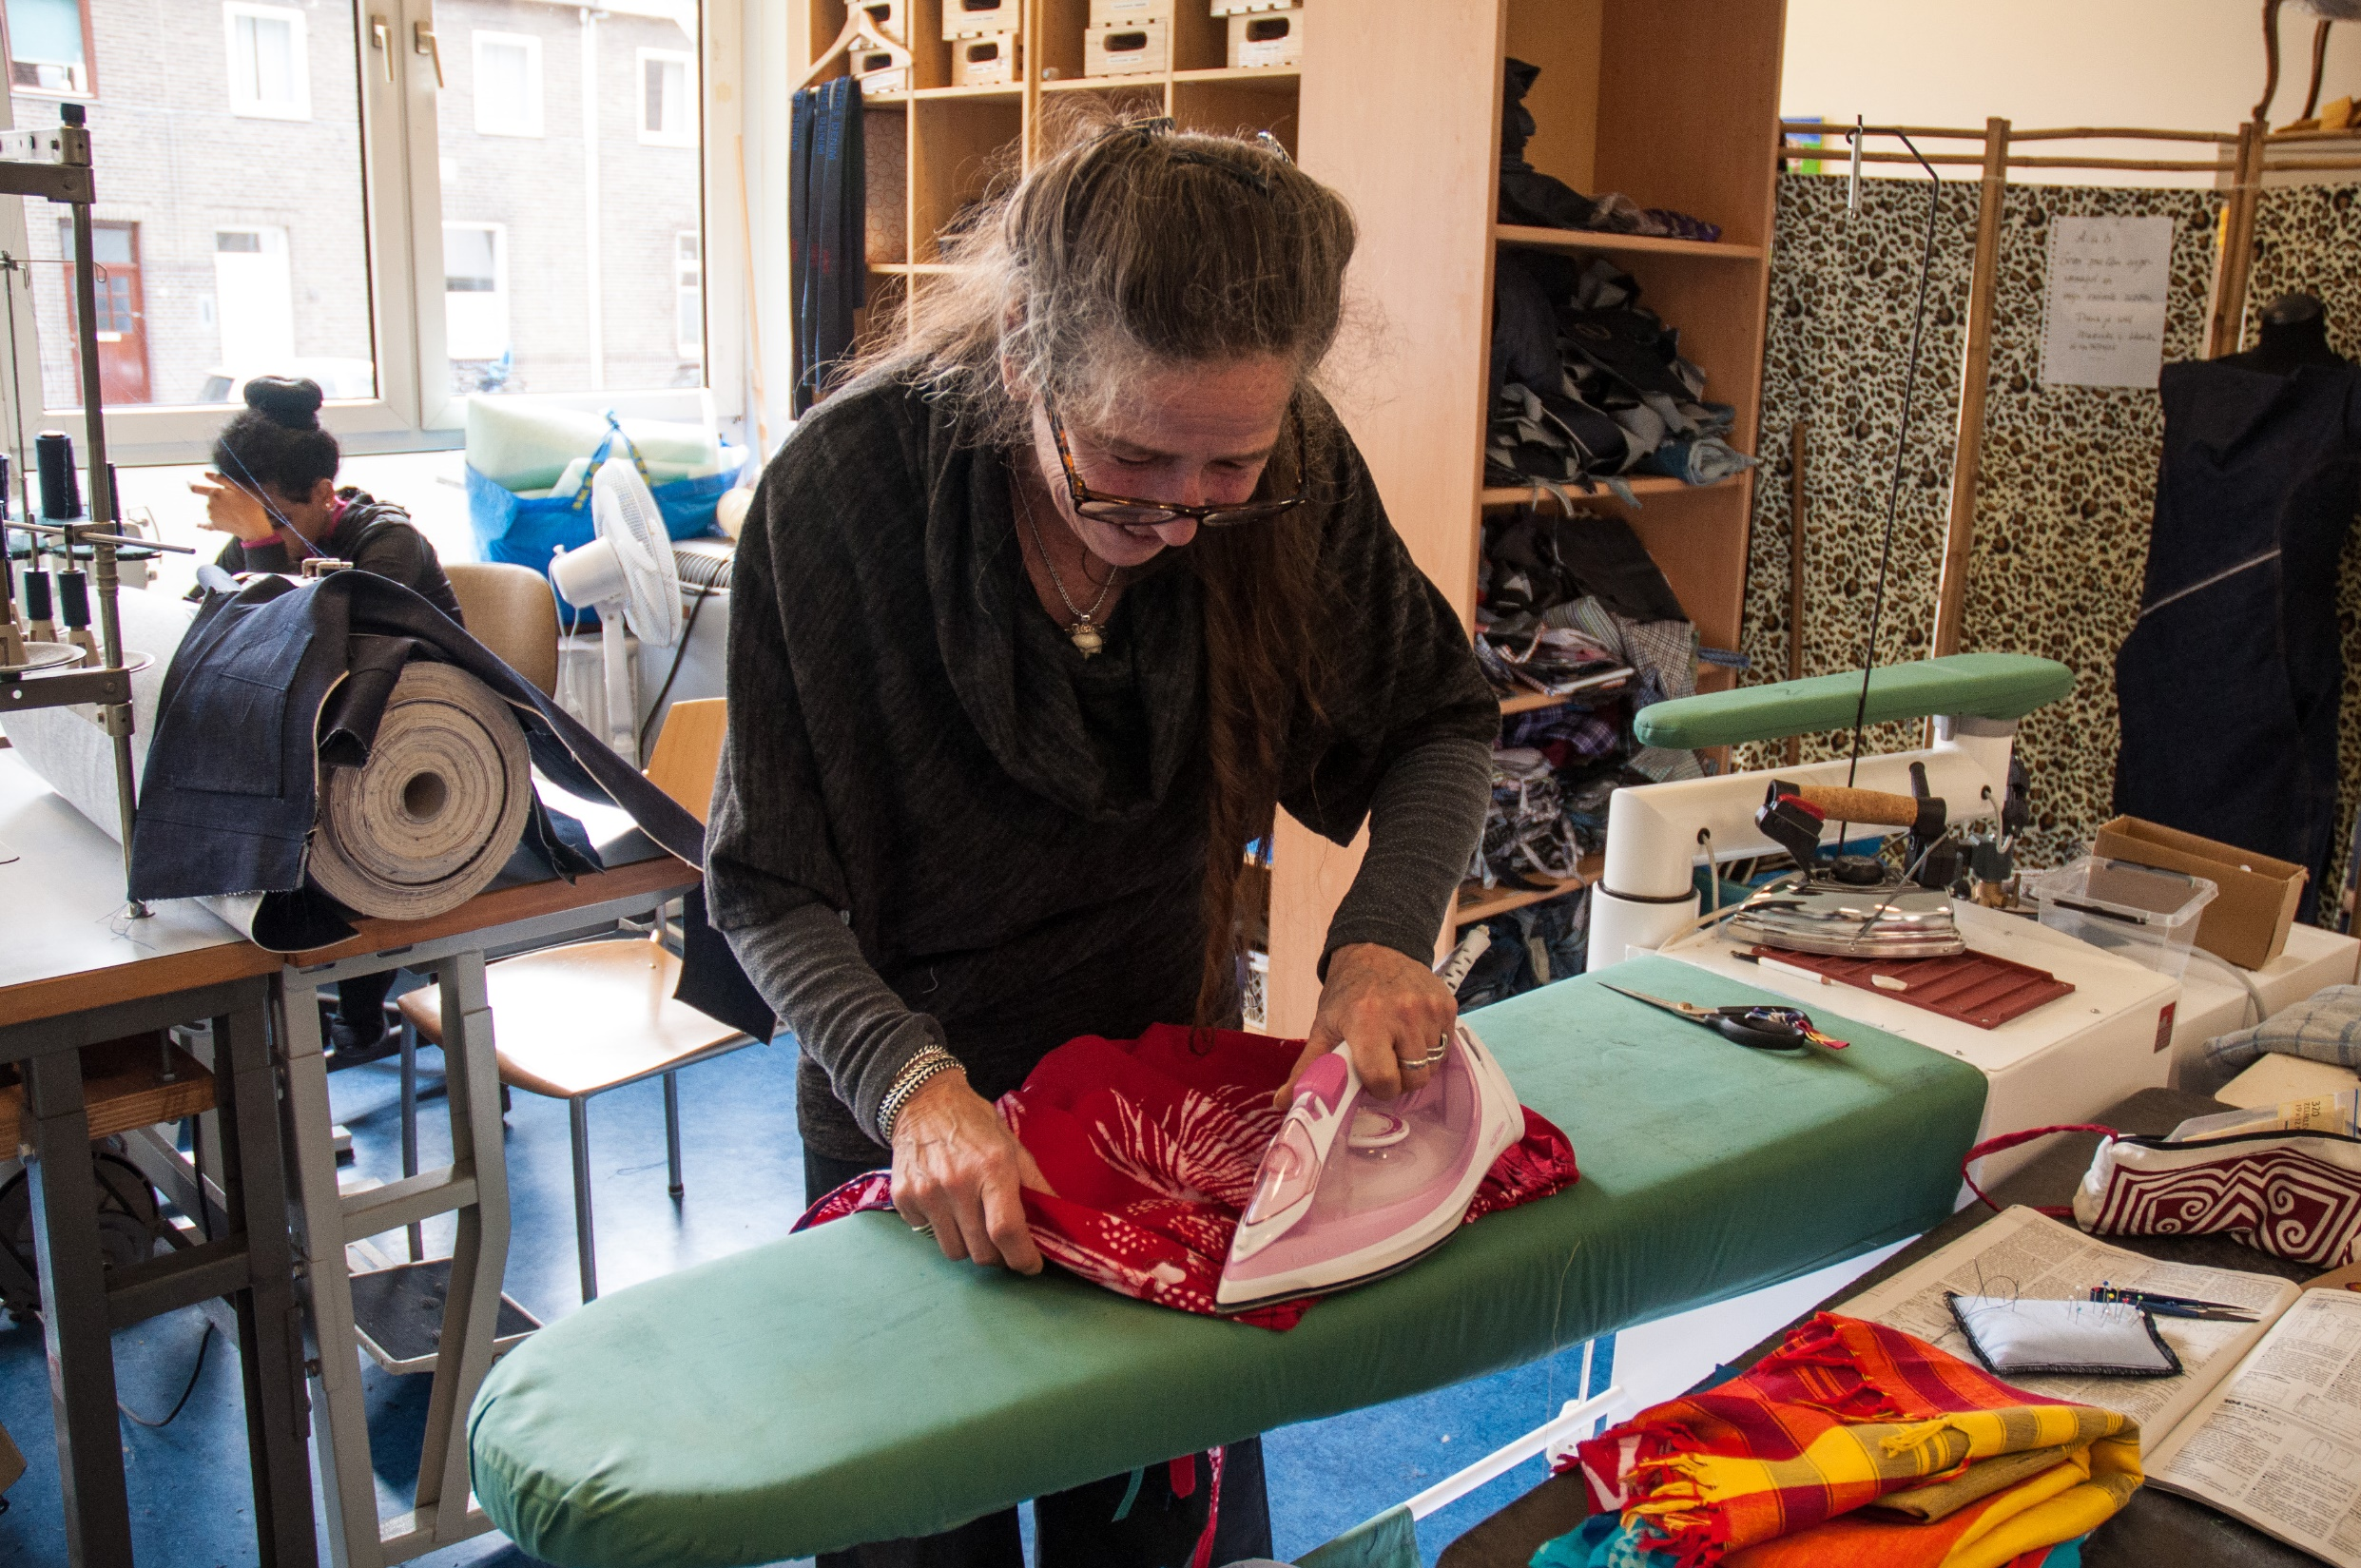

Slide 23
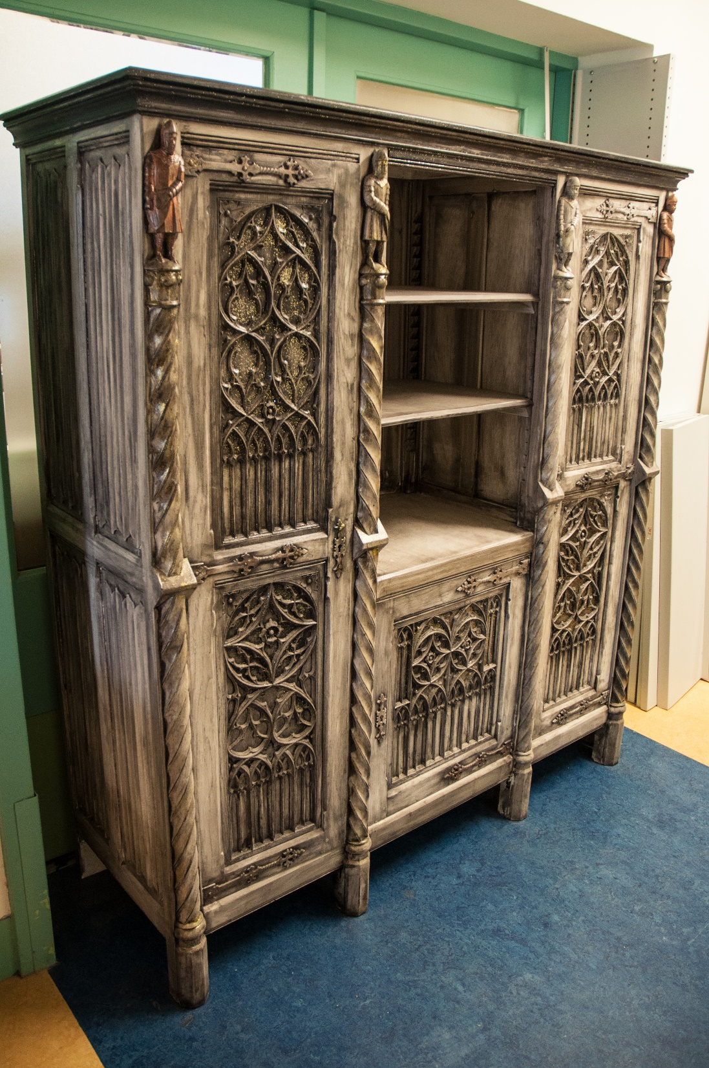

Slide 24
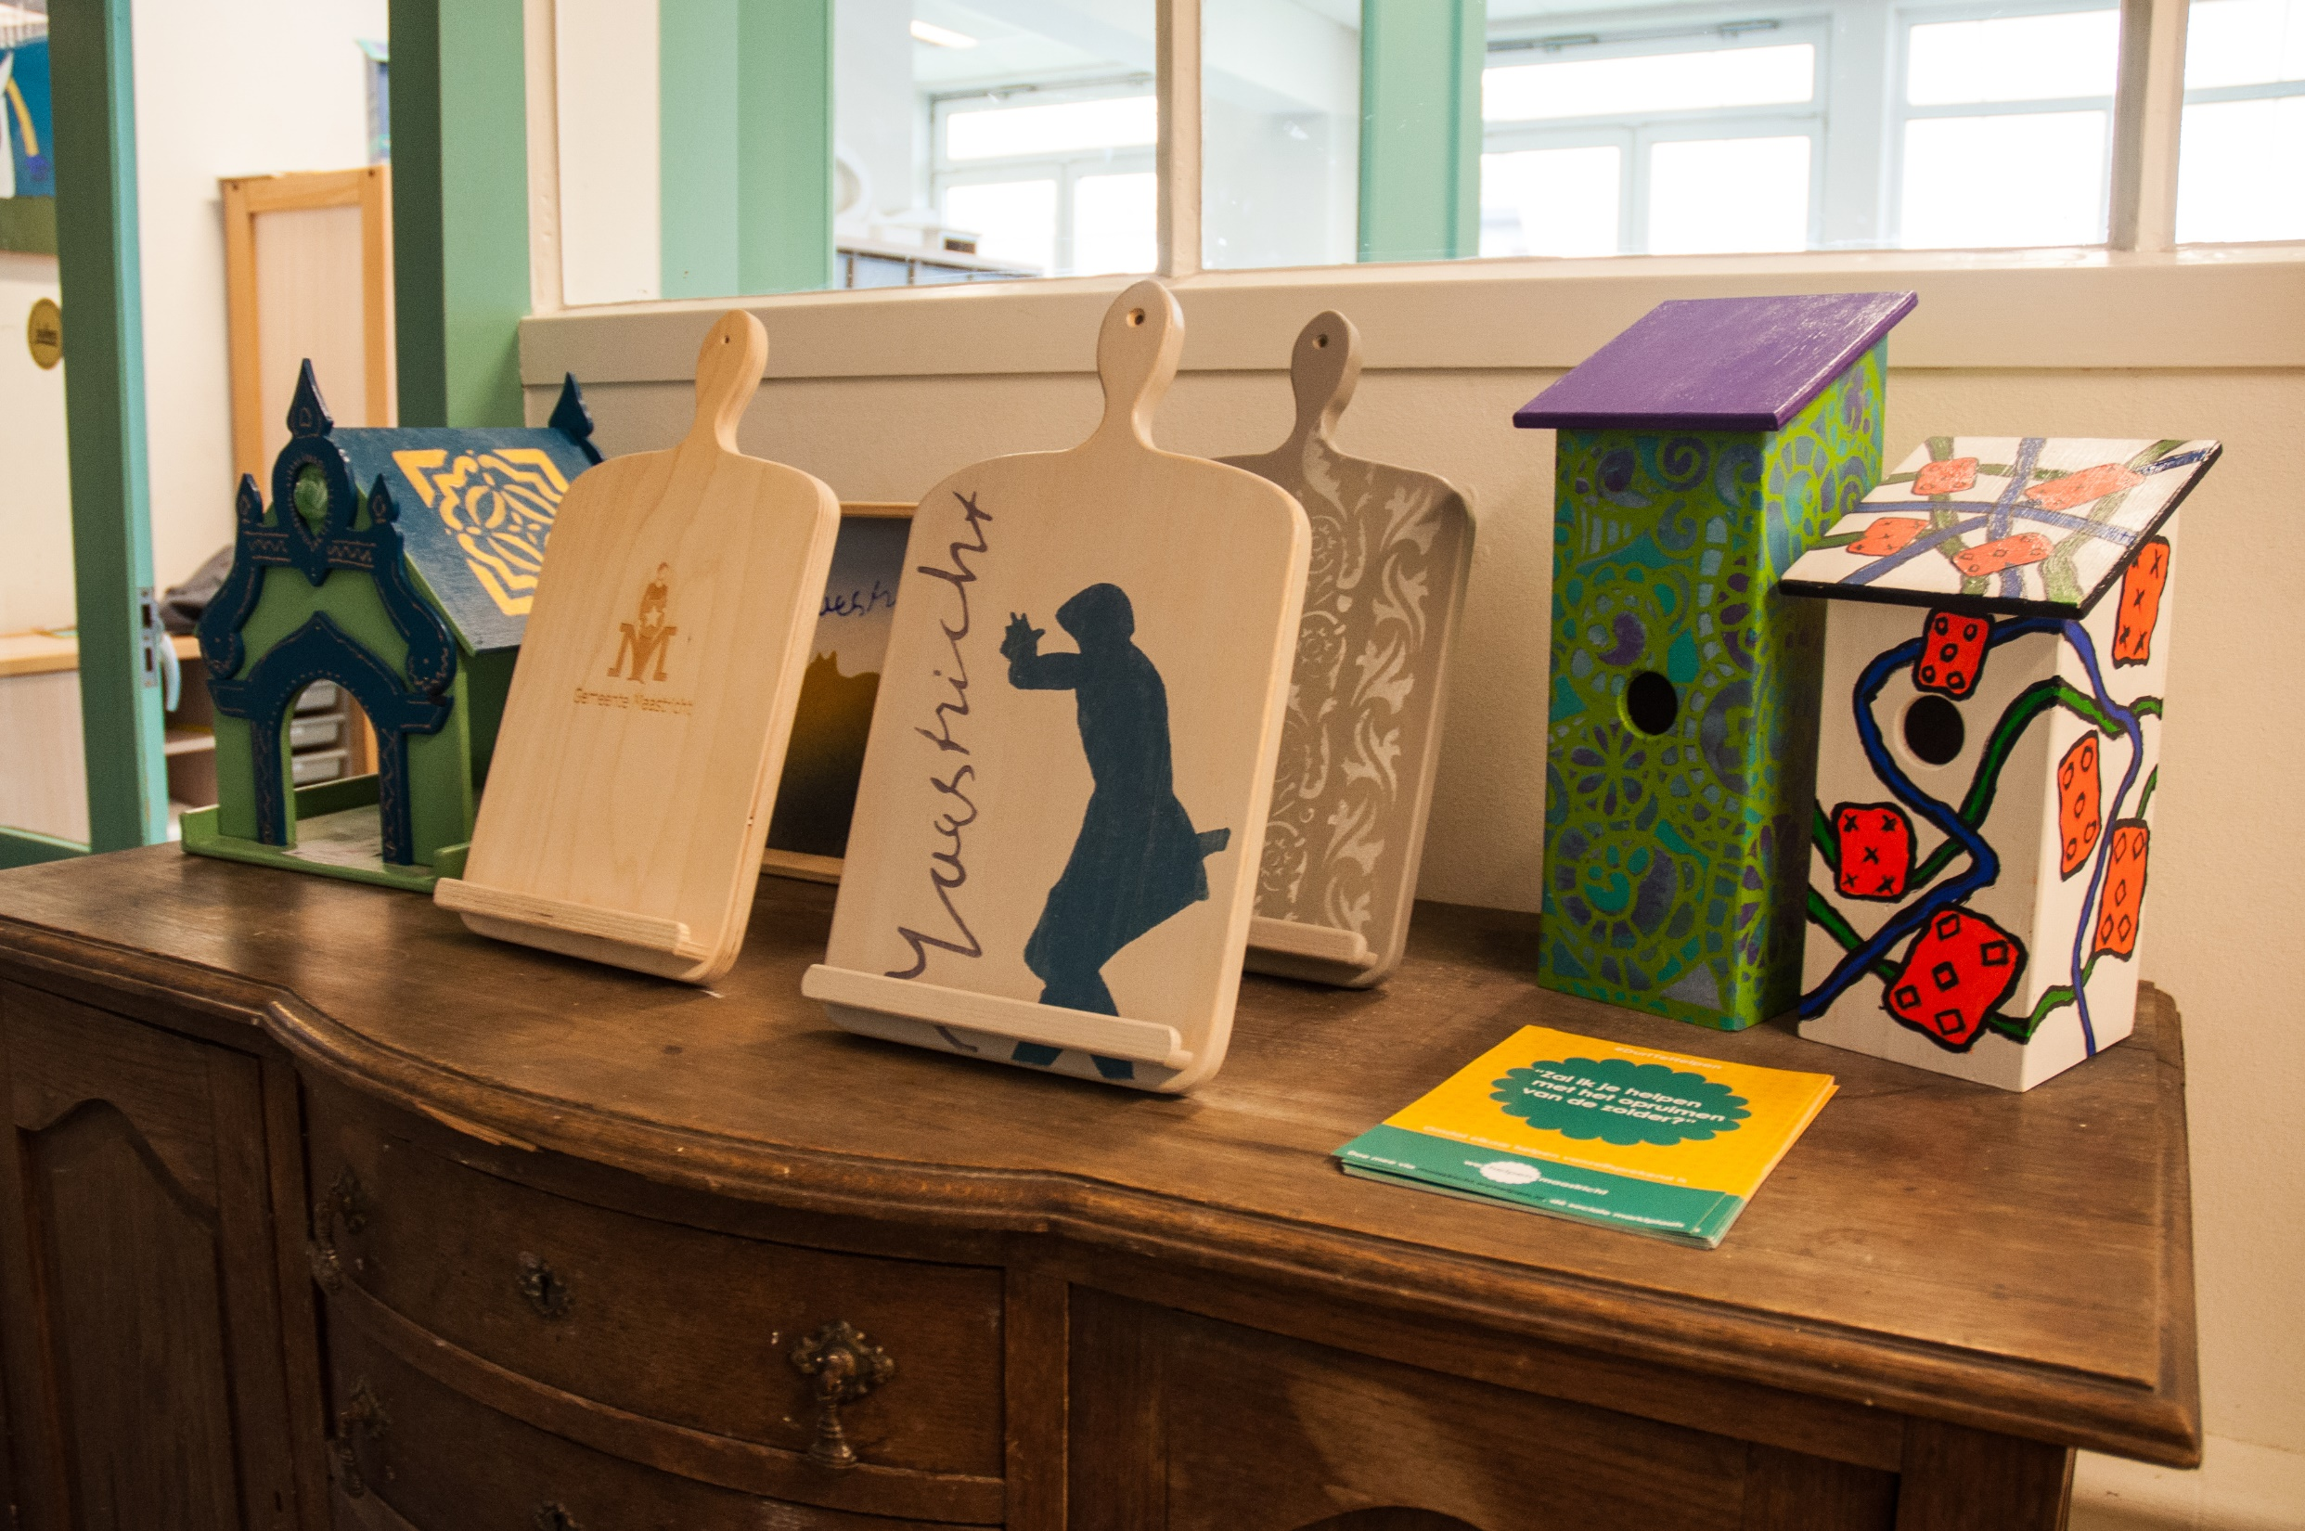

Slide 25
Edu-Esc@peroom (Project Adres Hoppers) úniková hra se sociální tématikou

Slide 26
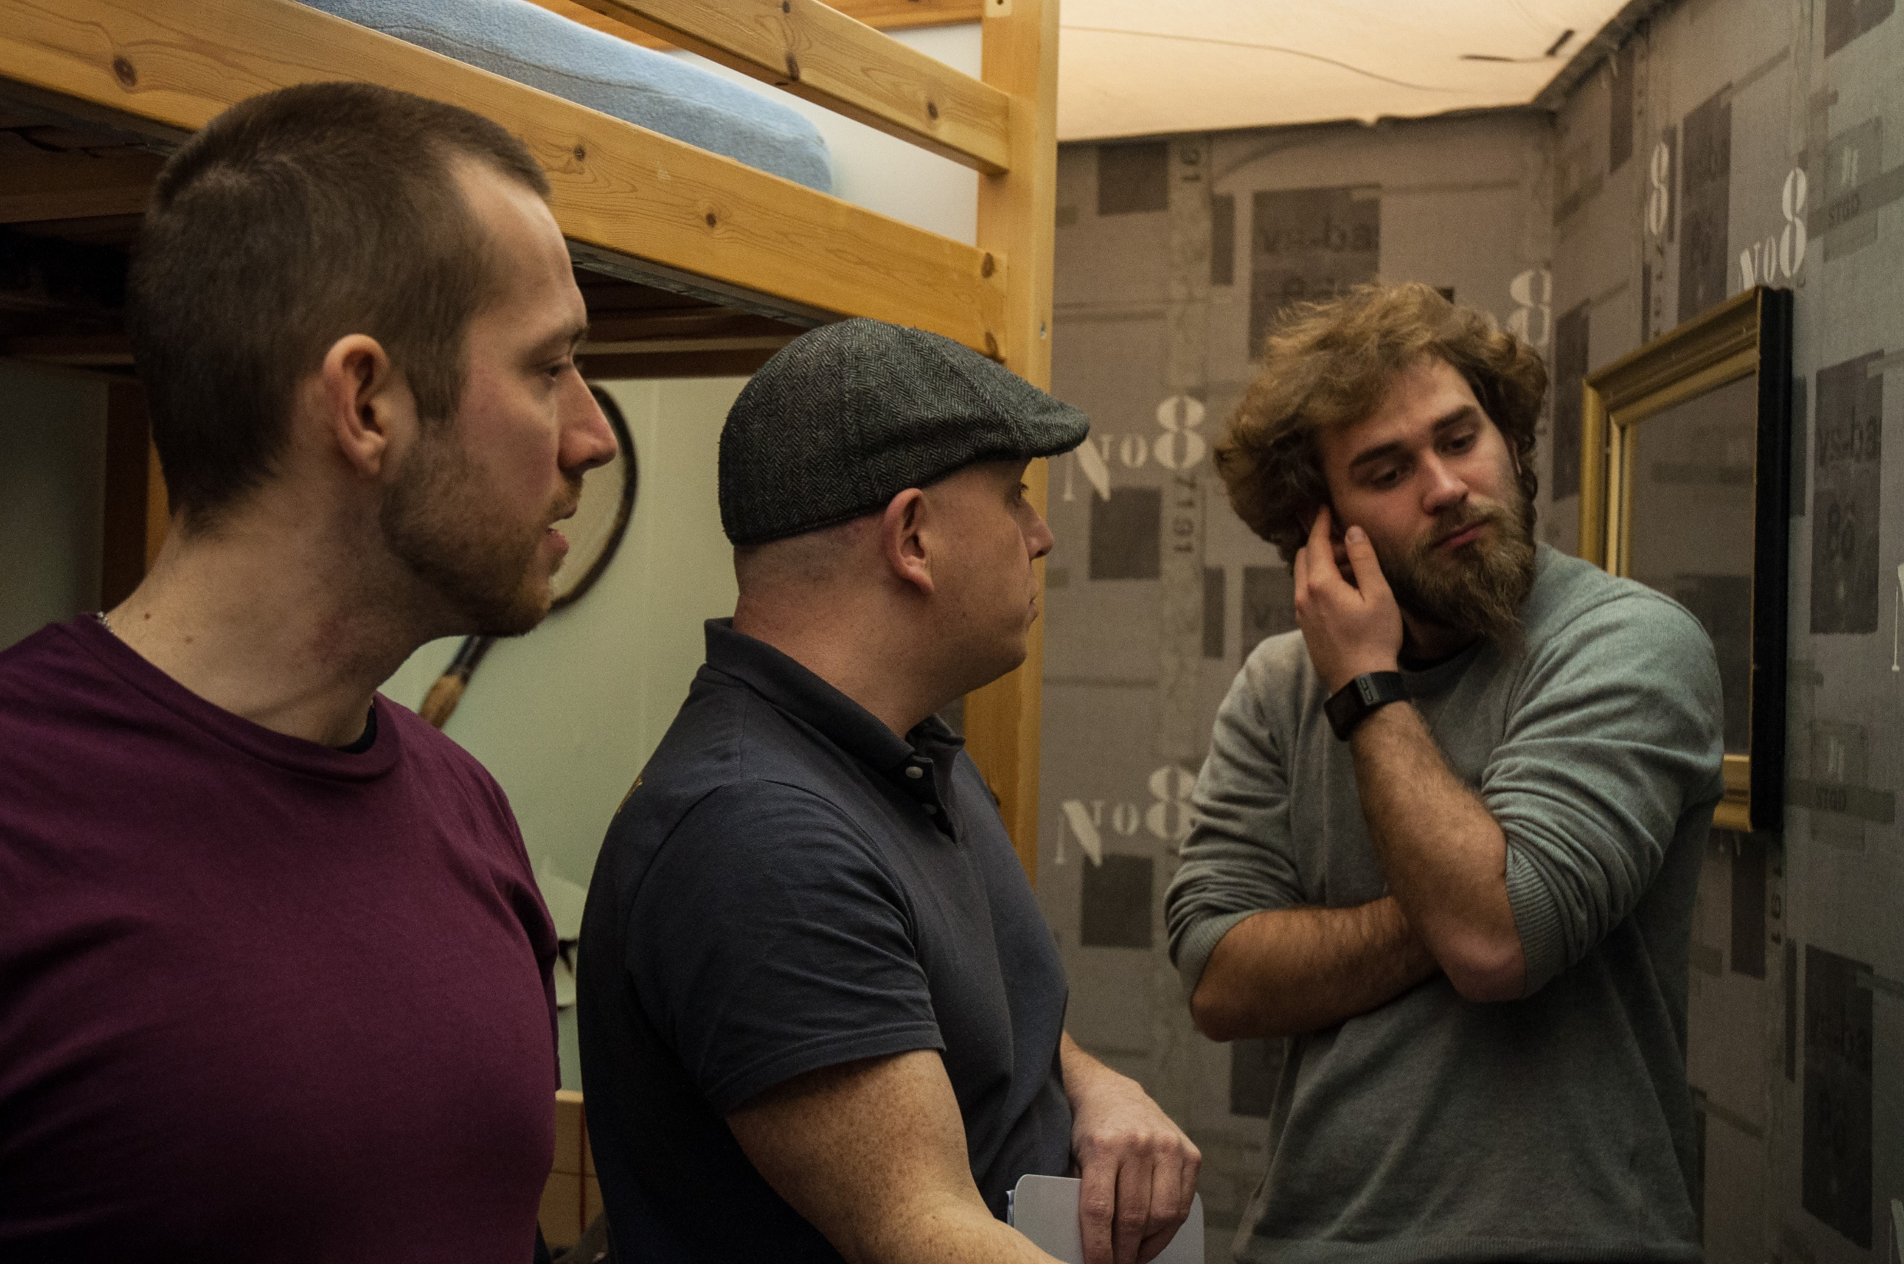

Slide 27
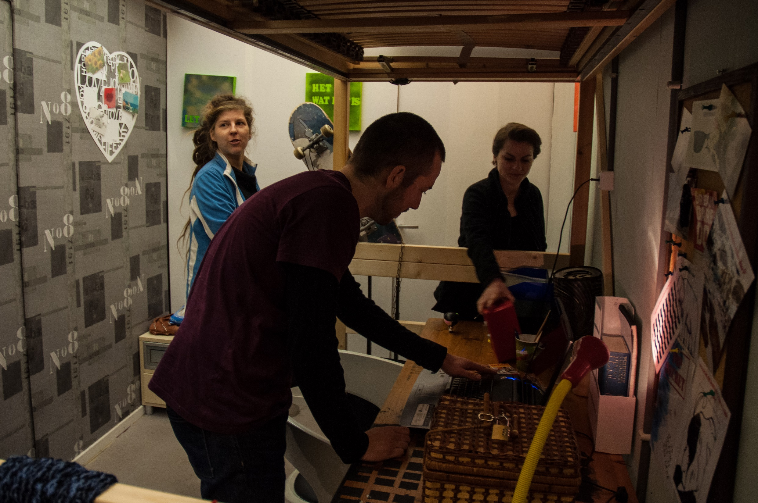

Slide 28
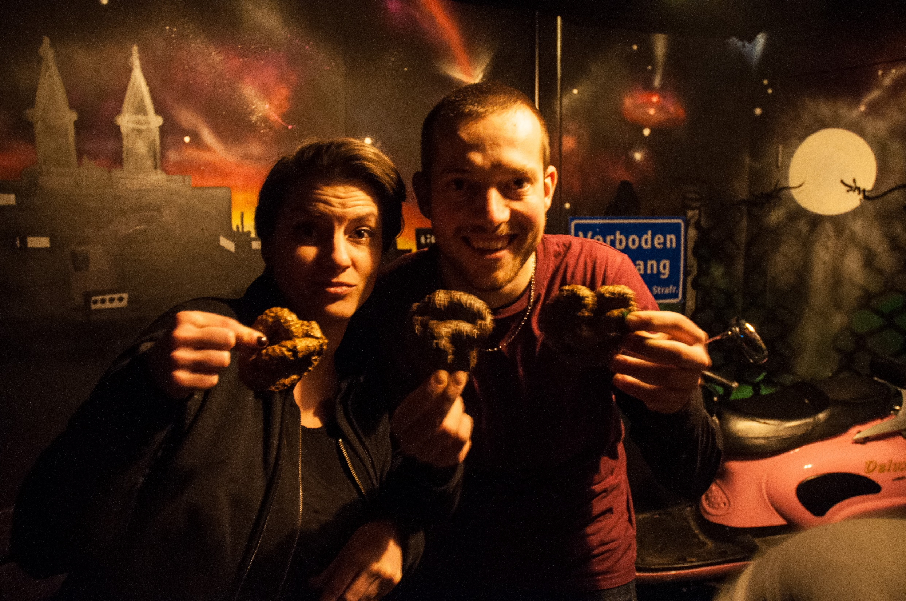

Slide 29
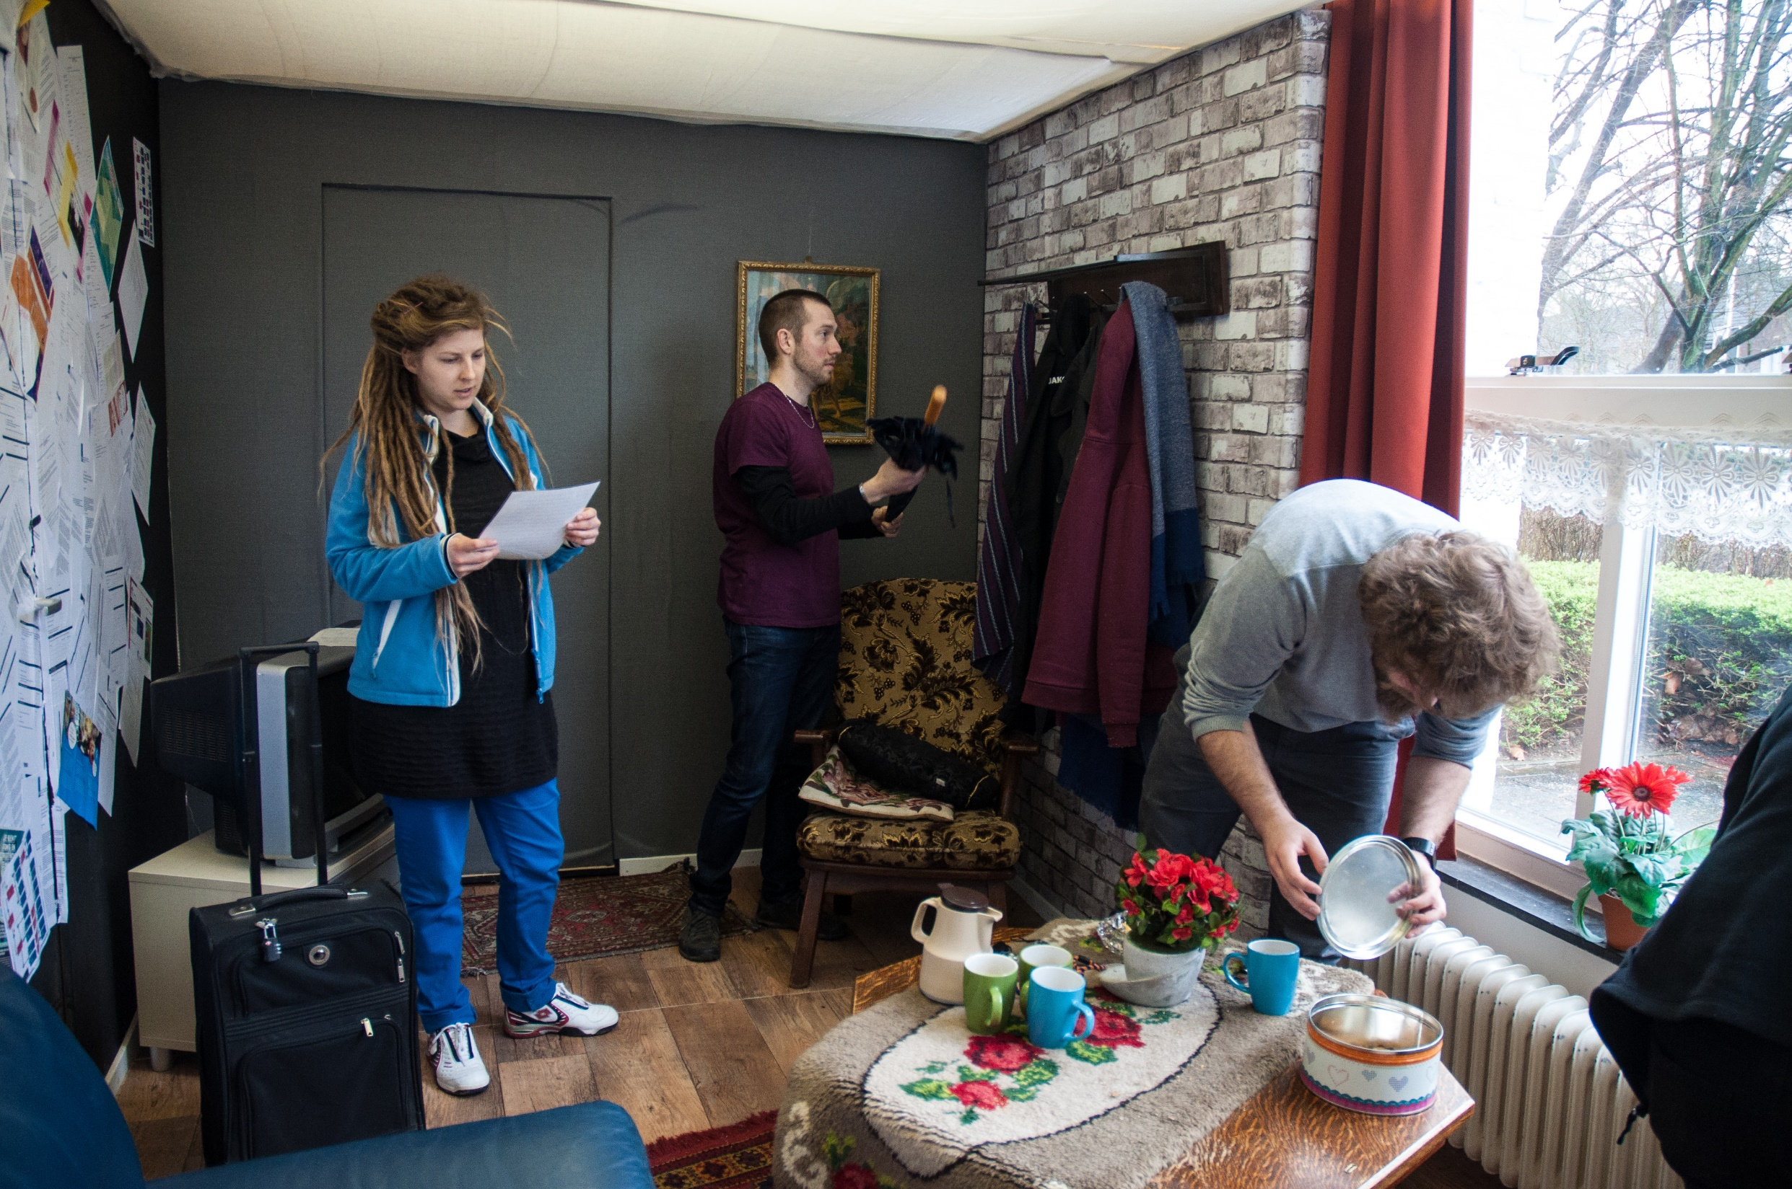

Slide 30
Klub pro mládež Happy Kids
(Komunitní centrum Wittevrouwenveld)

Slide 31
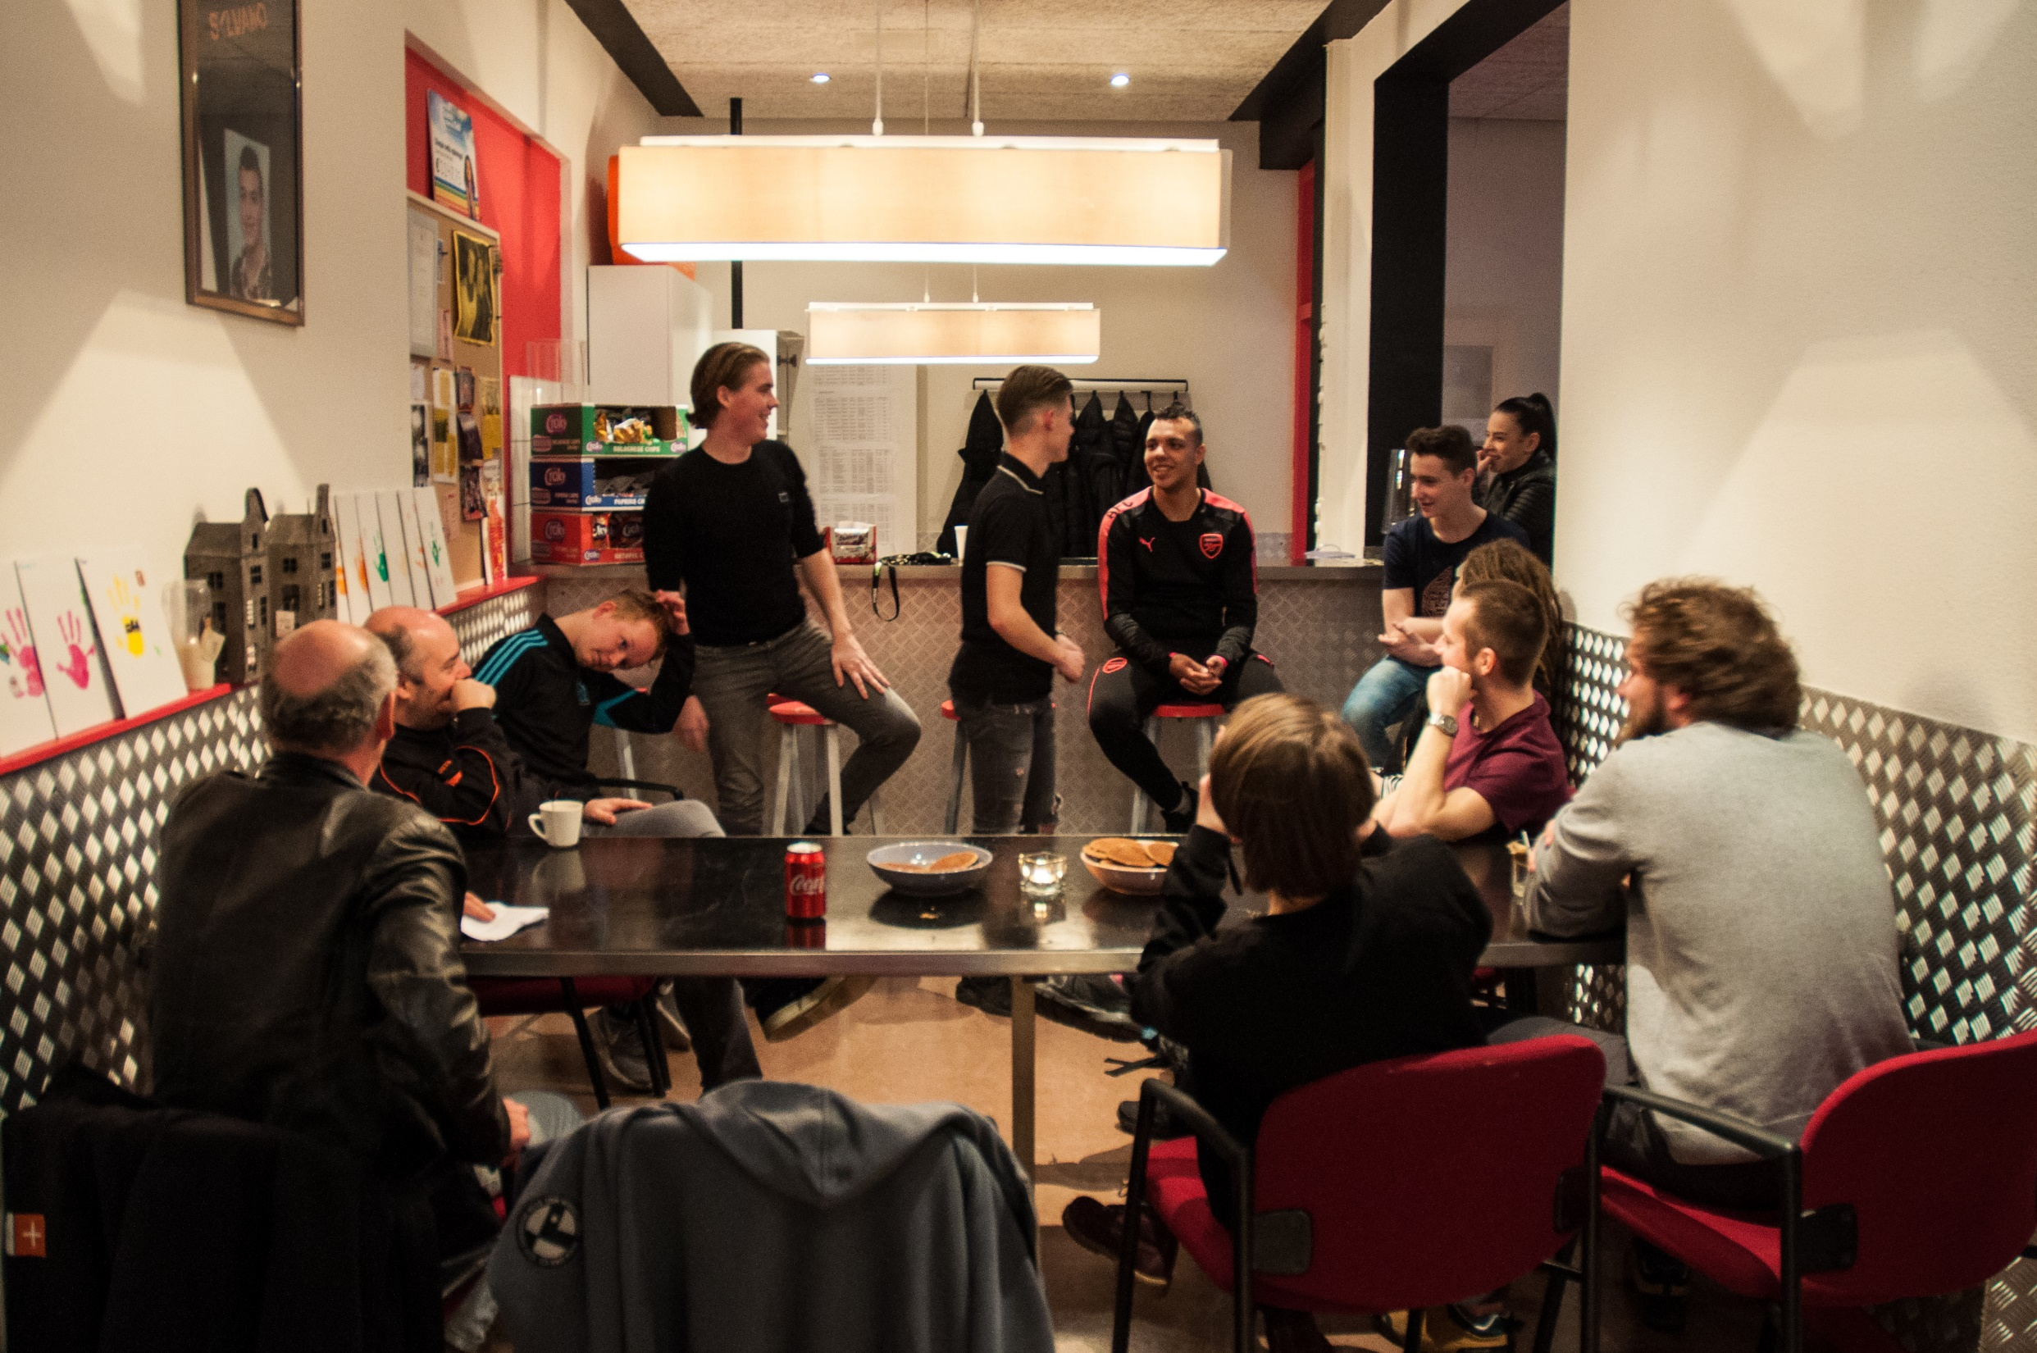

Slide 32
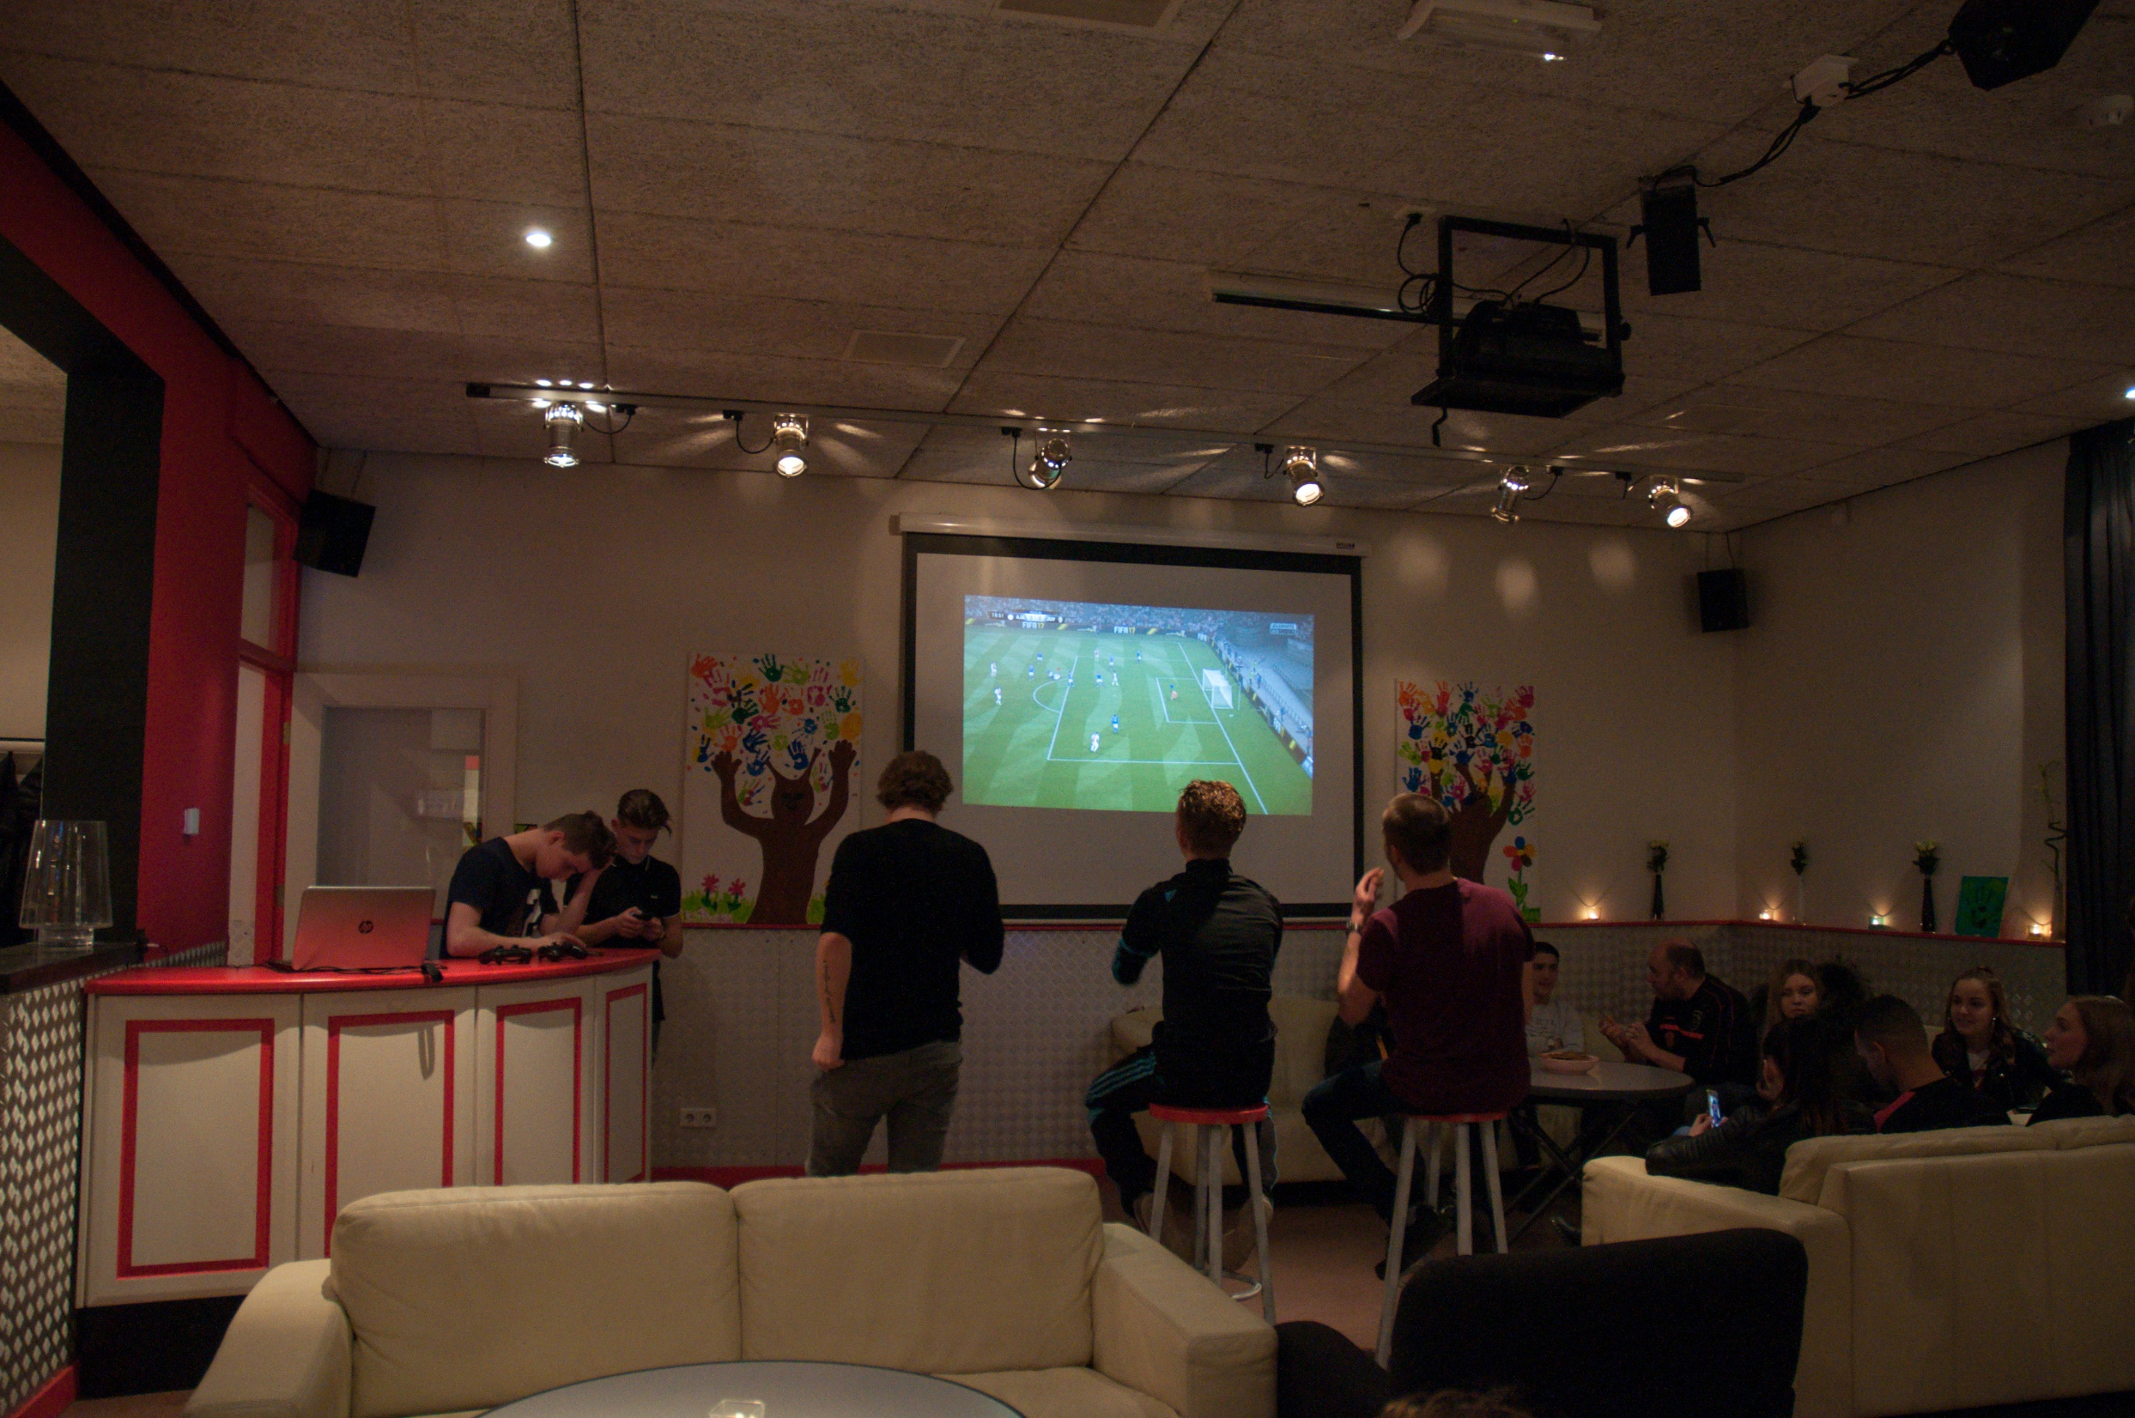

Slide 33
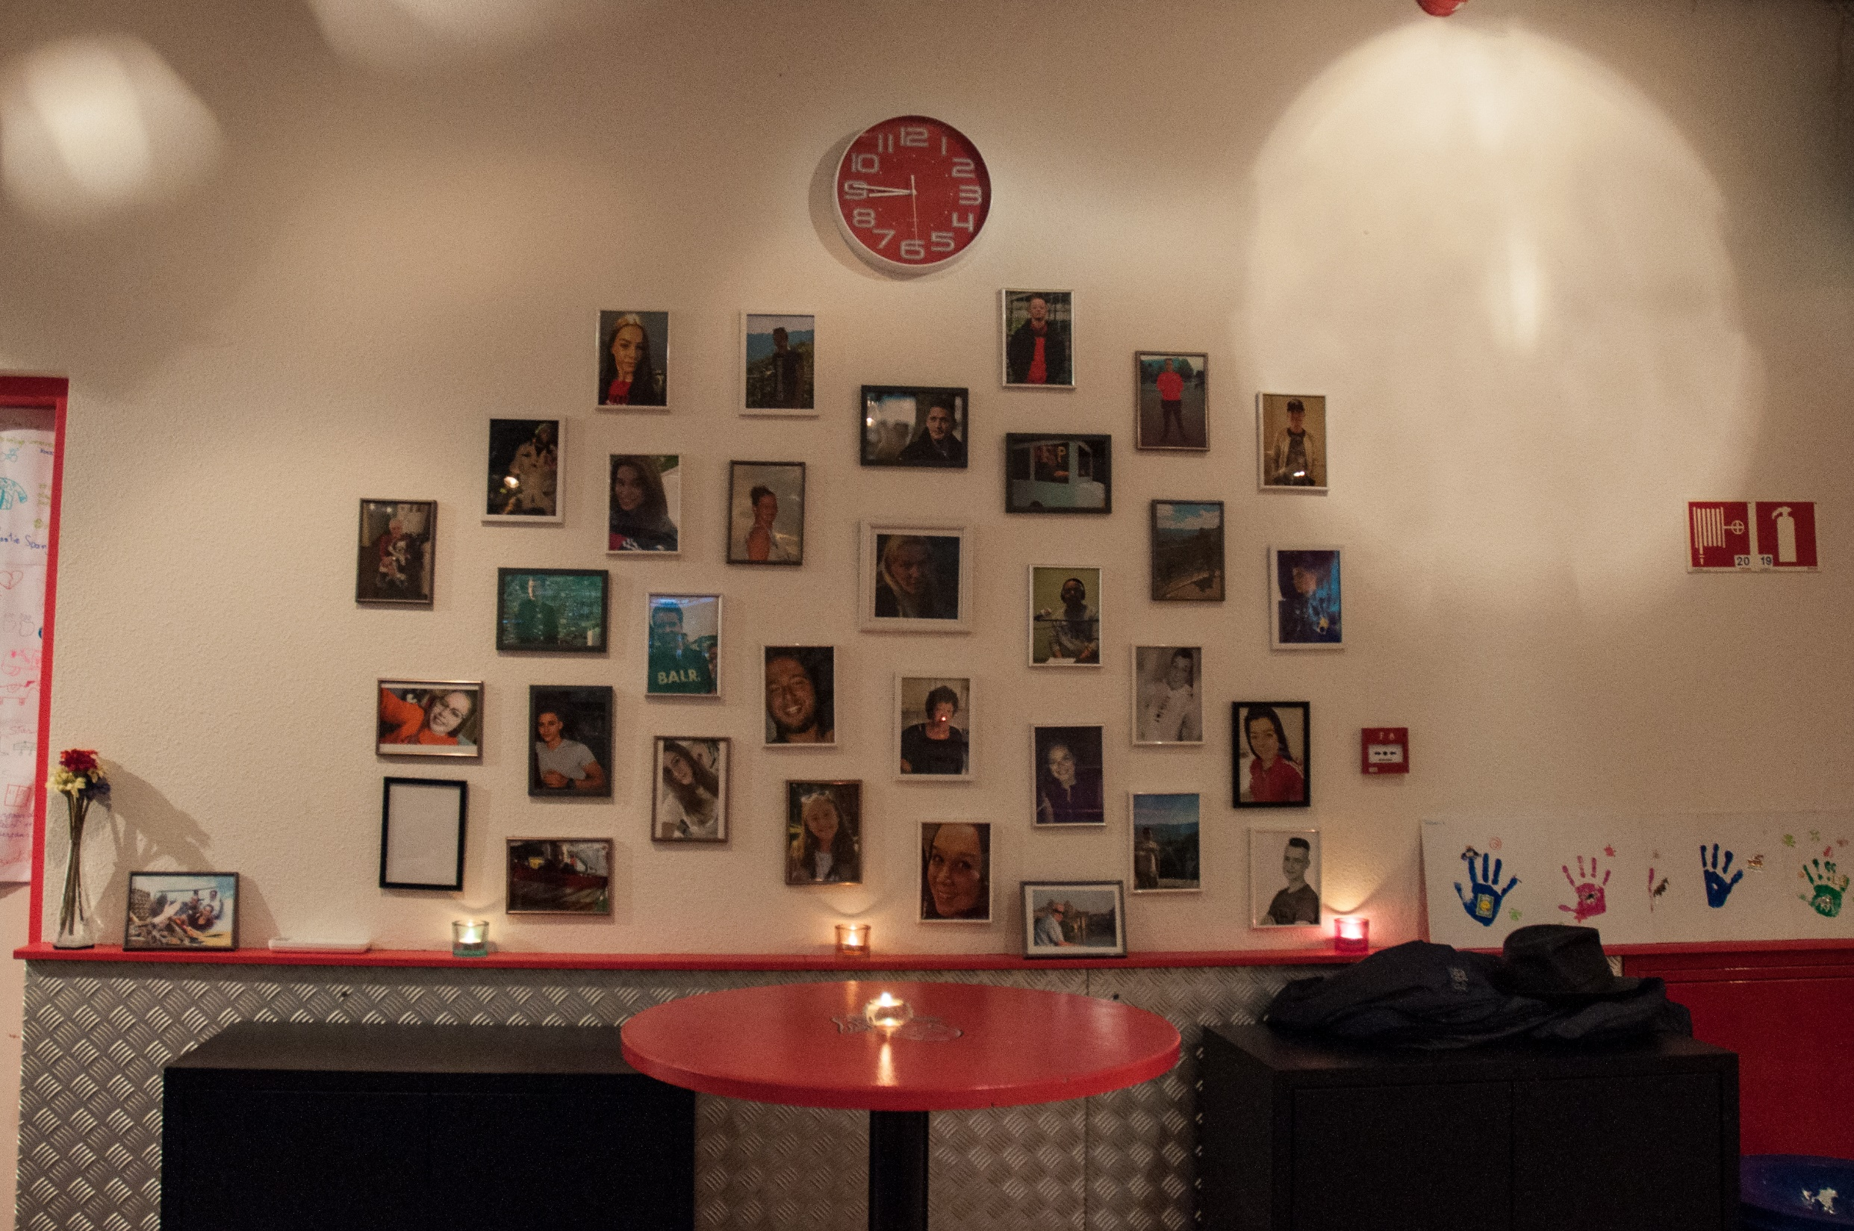

Slide 34
Sociální bydlení pro mladé Maris Stella, WVV

Slide 35
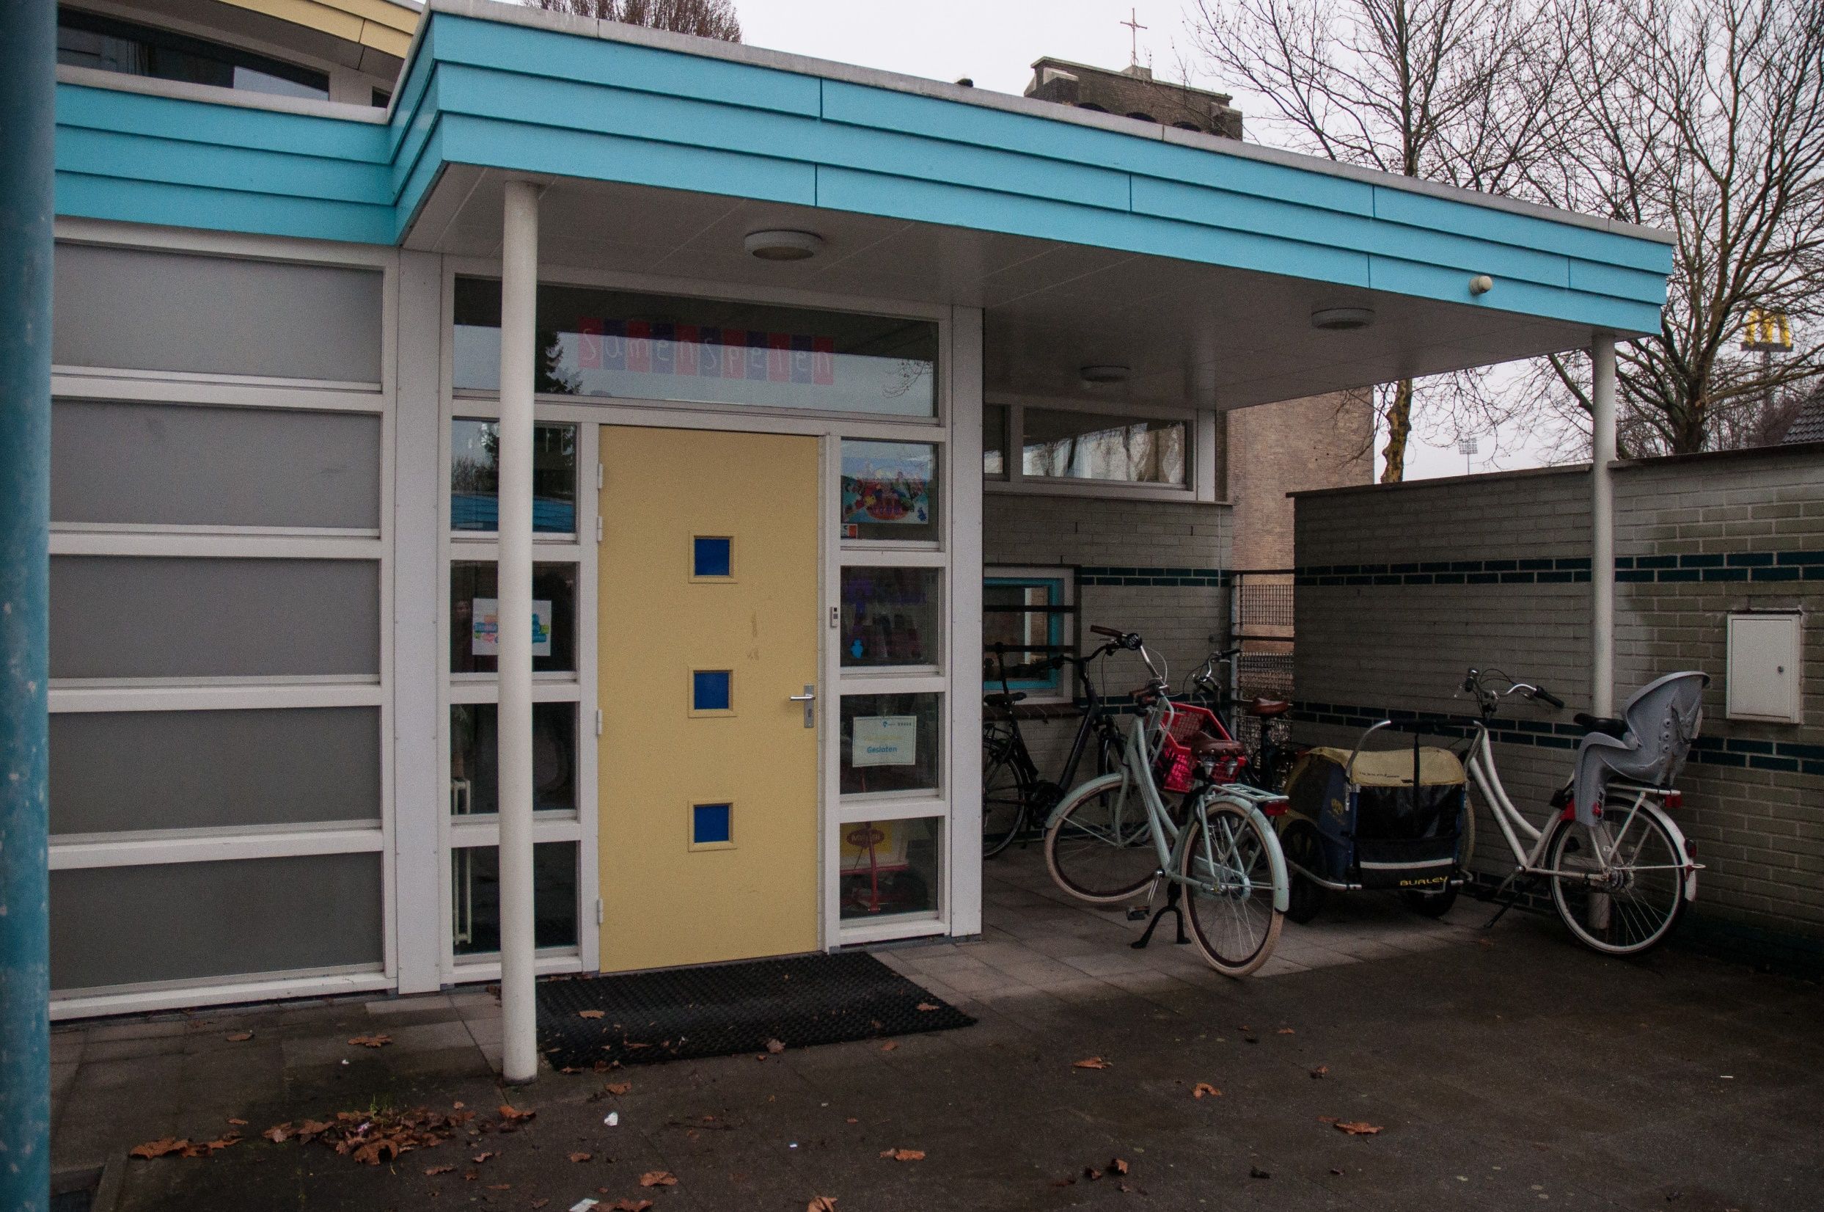

Slide 36
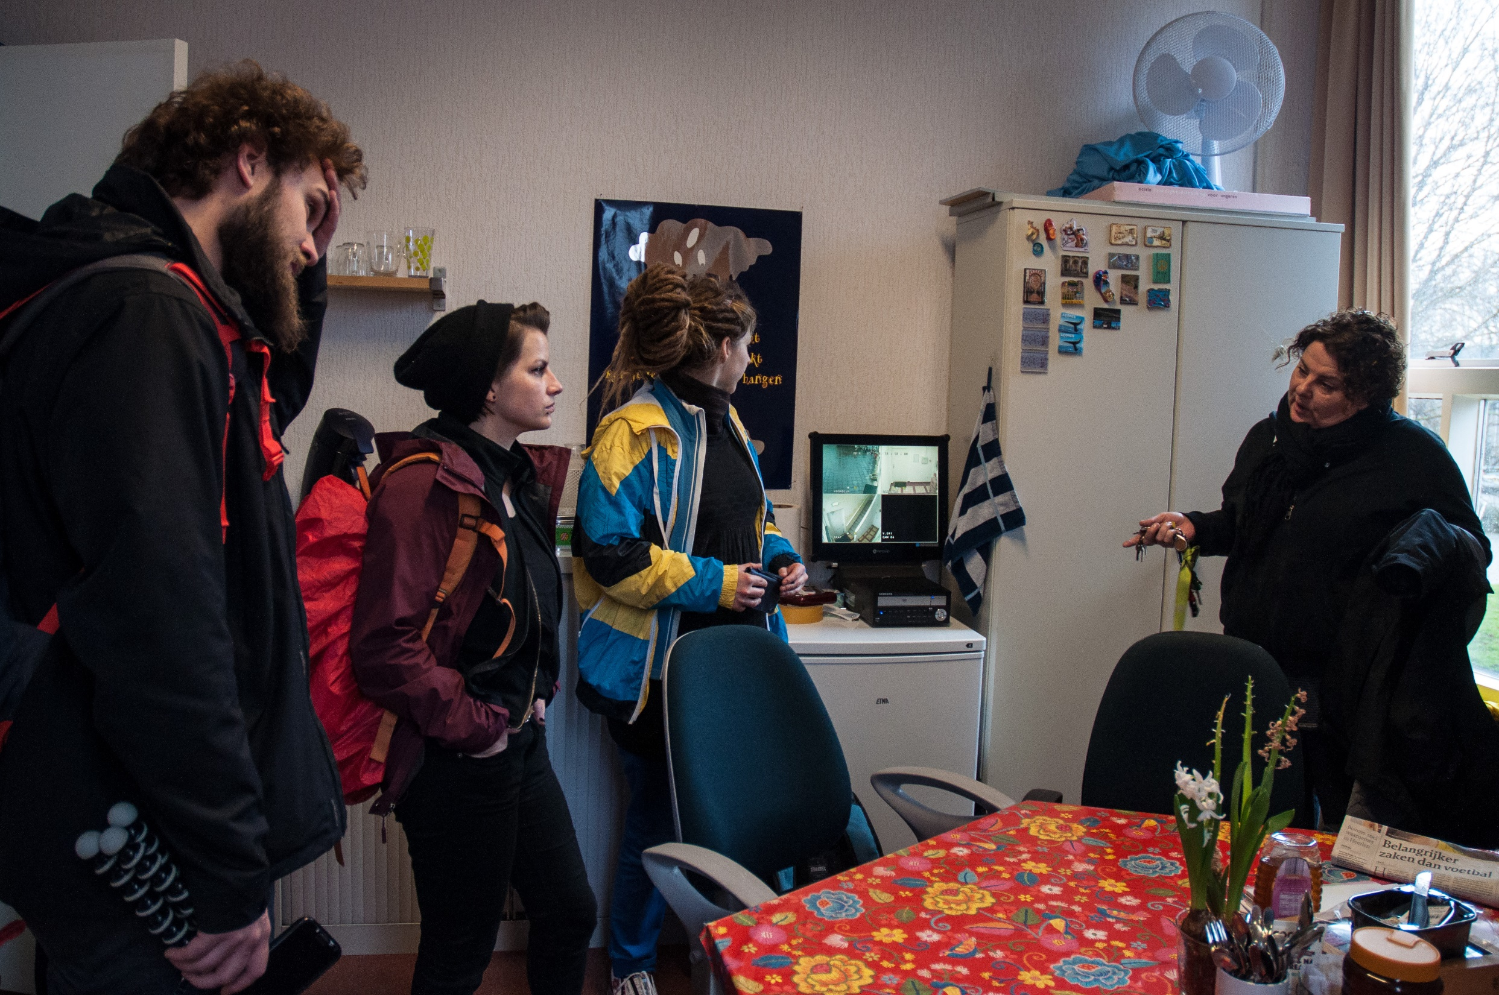

Slide 37
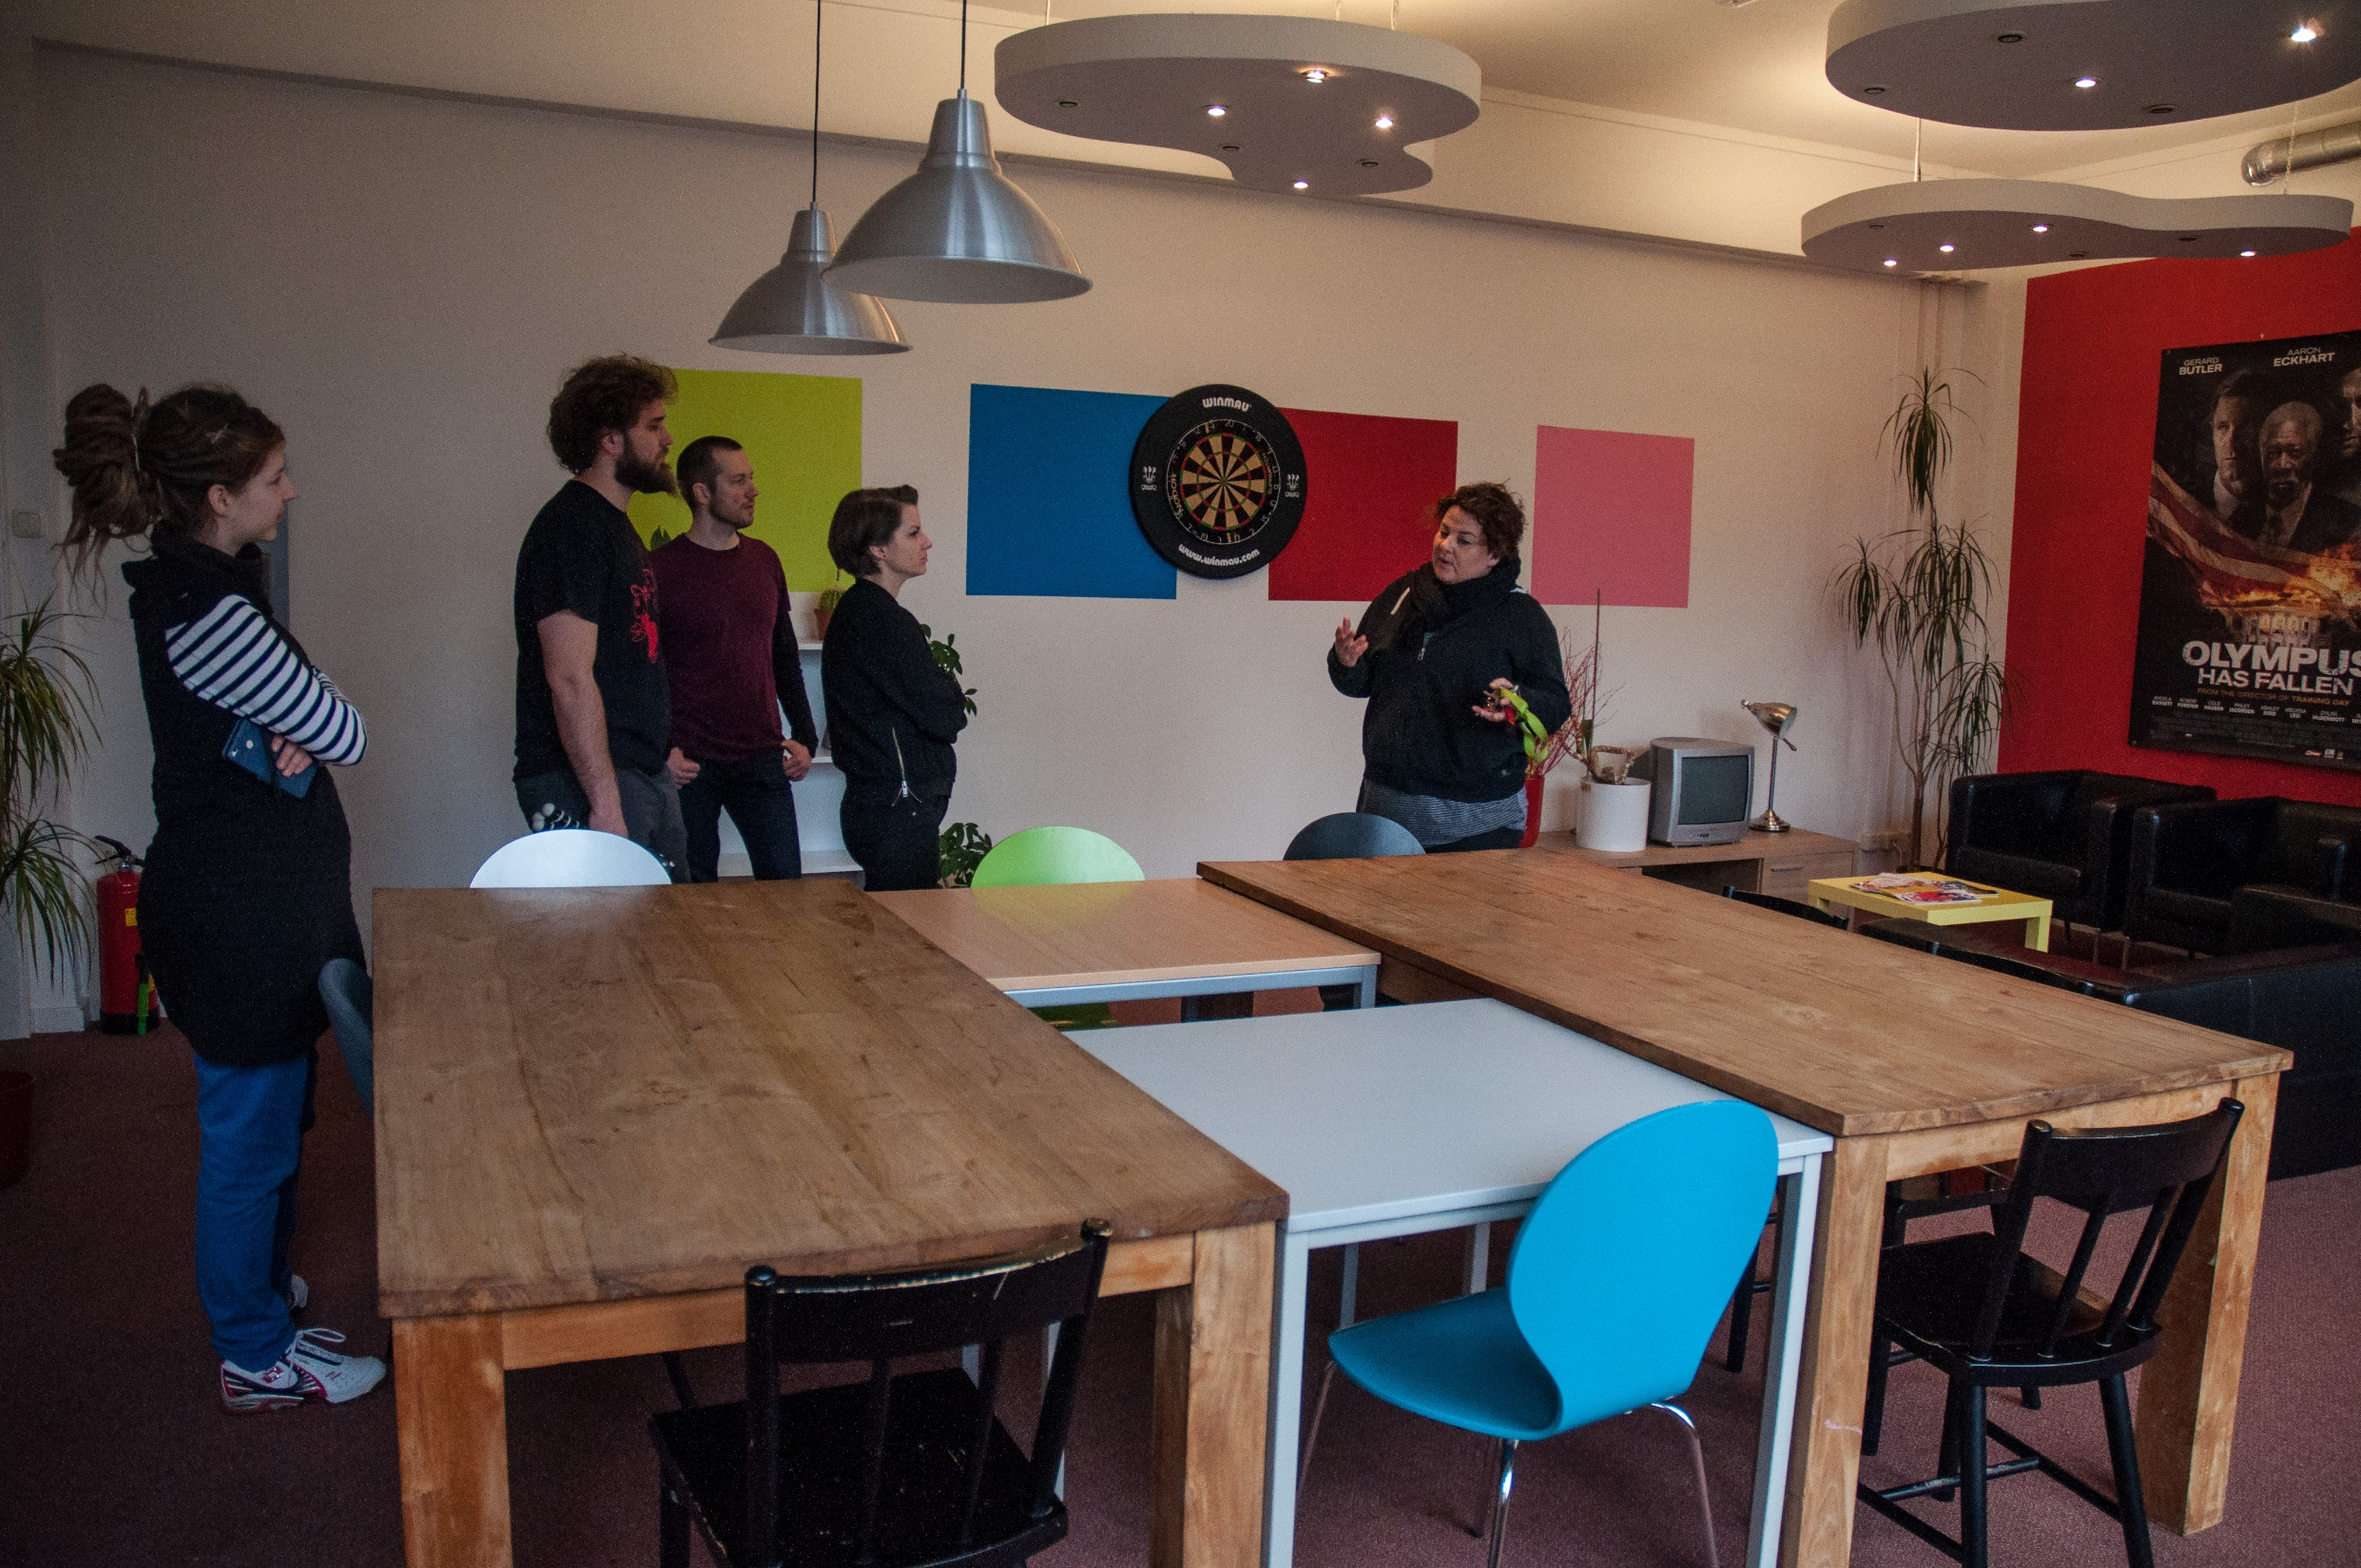

Slide 38
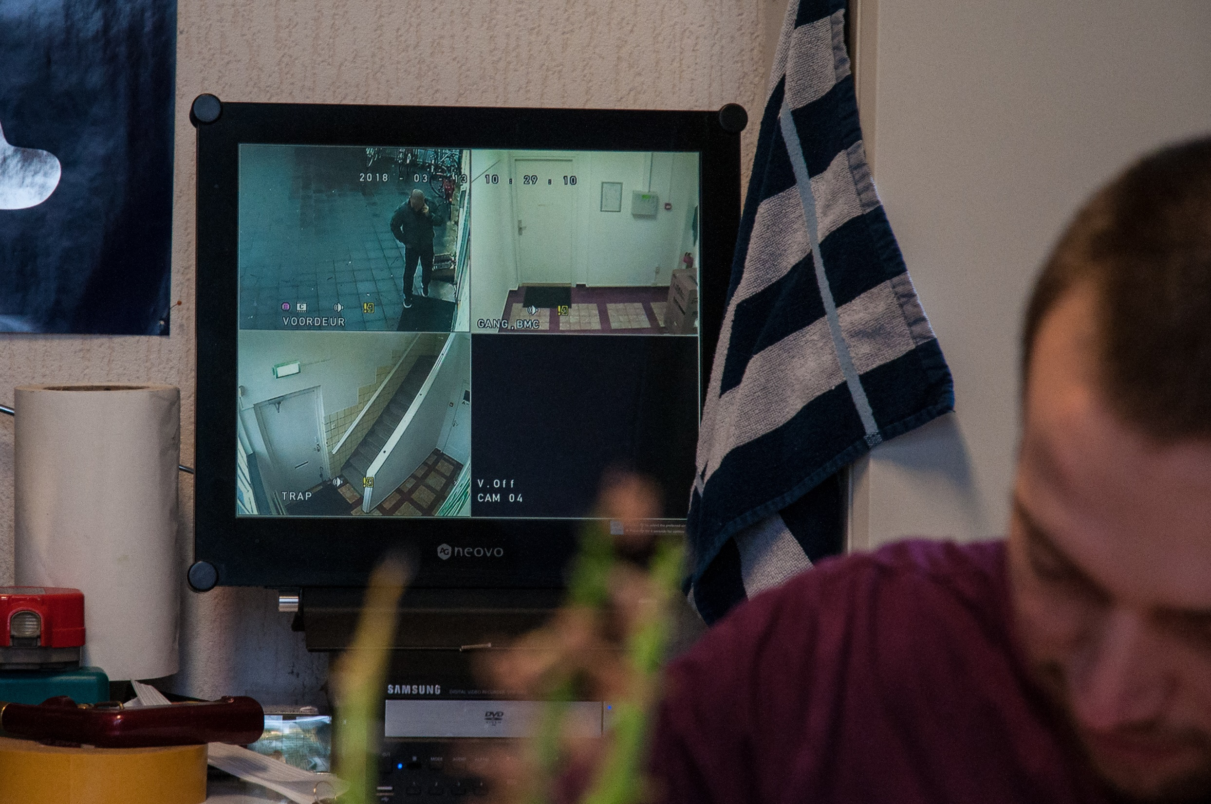

Slide 39
Oonder Drök 1 /2 film natočený klienty

Slide 40


Slide 41
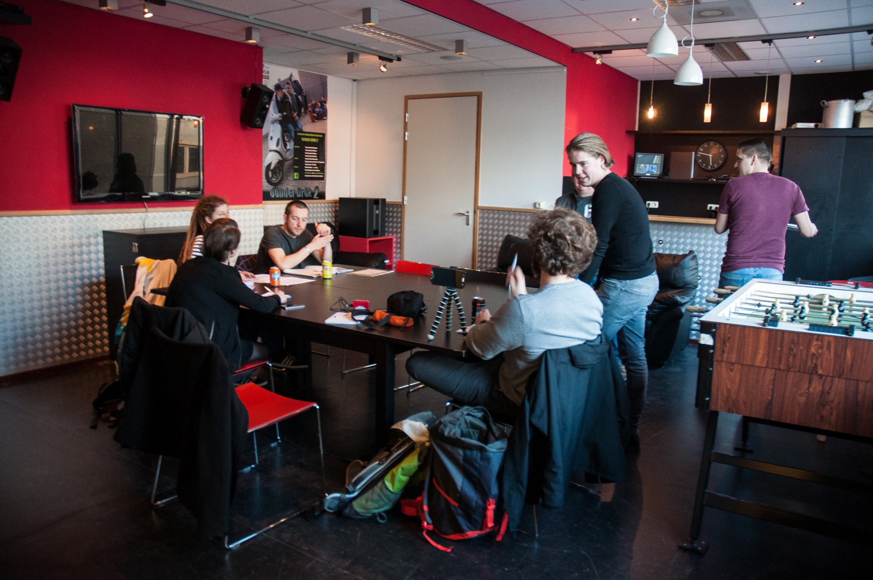

Slide 42
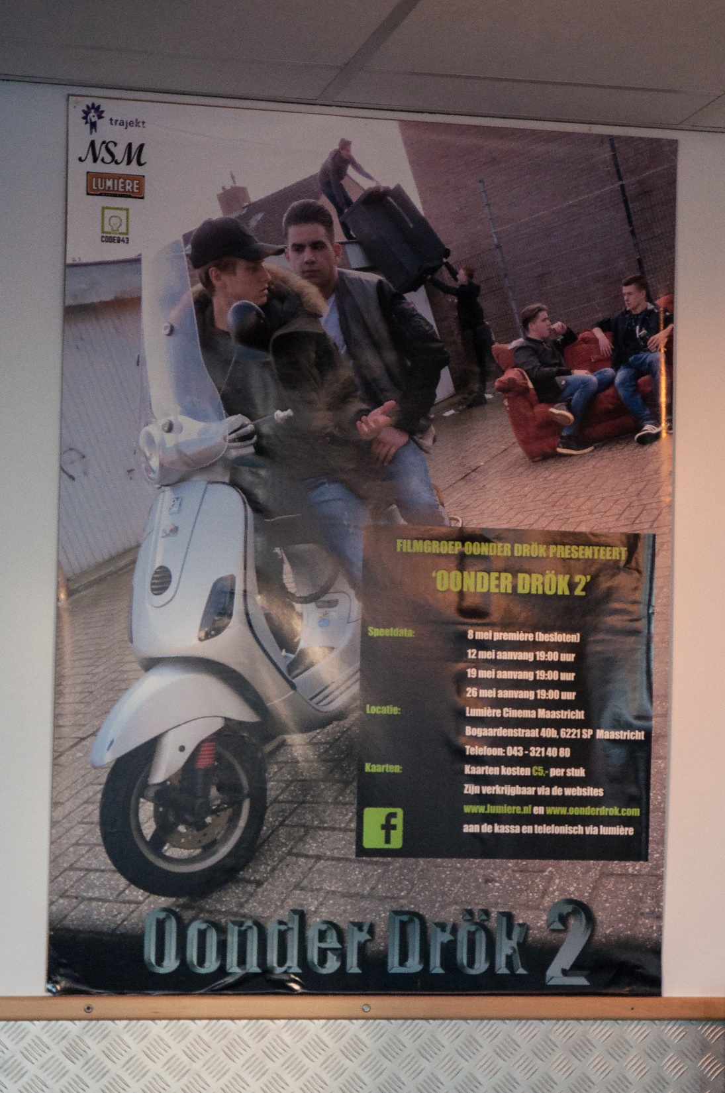

Slide 43


Slide 44
No Credit, Game Over urban game

Slide 45


Slide 46


Slide 47
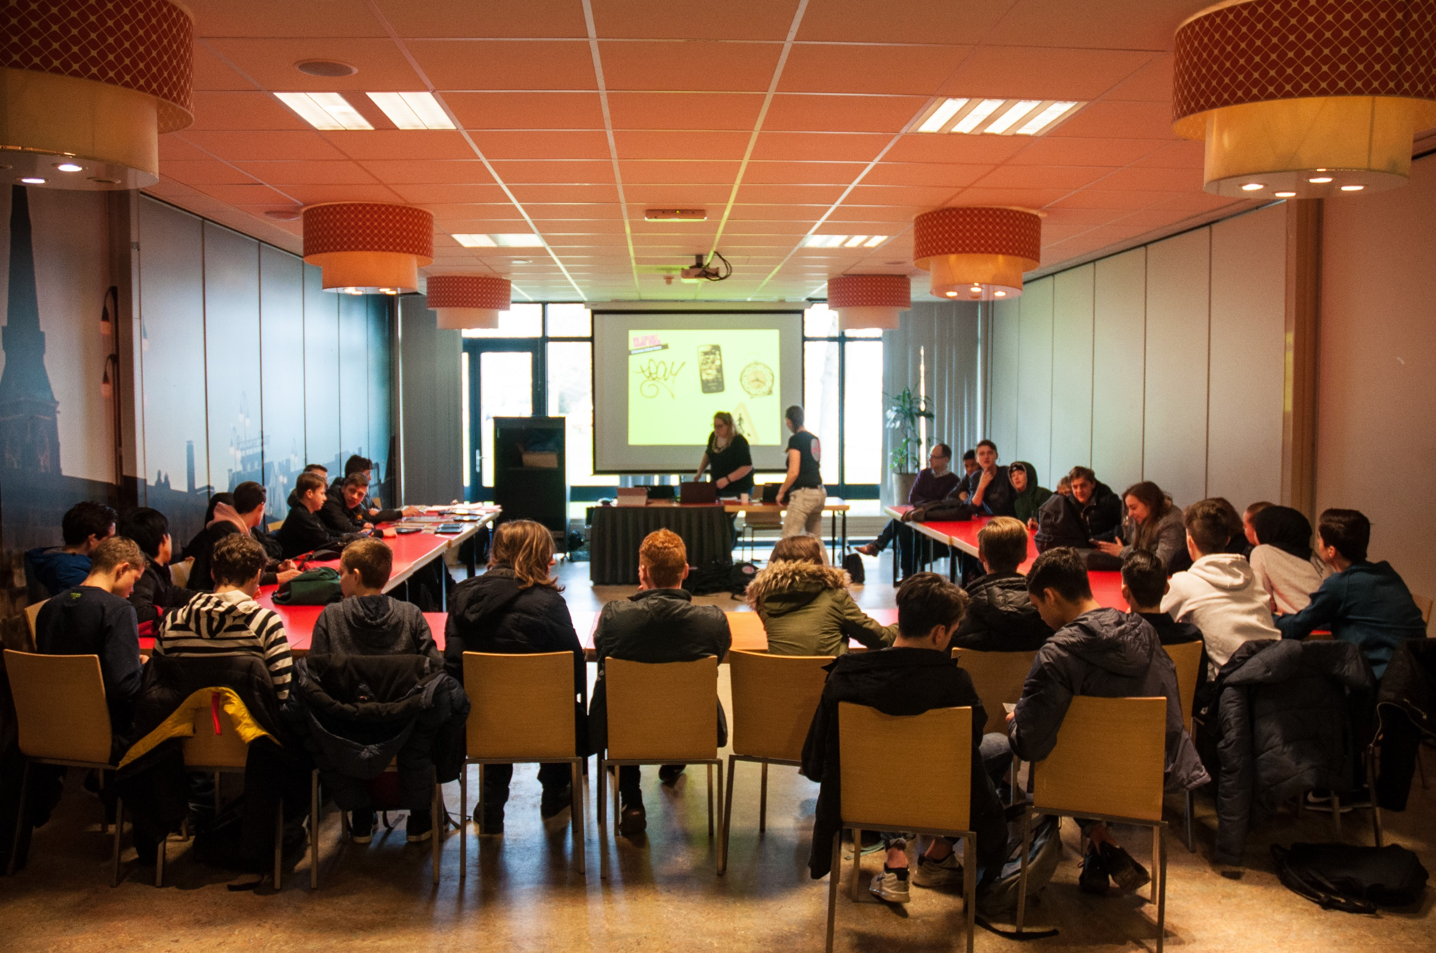

Slide 48
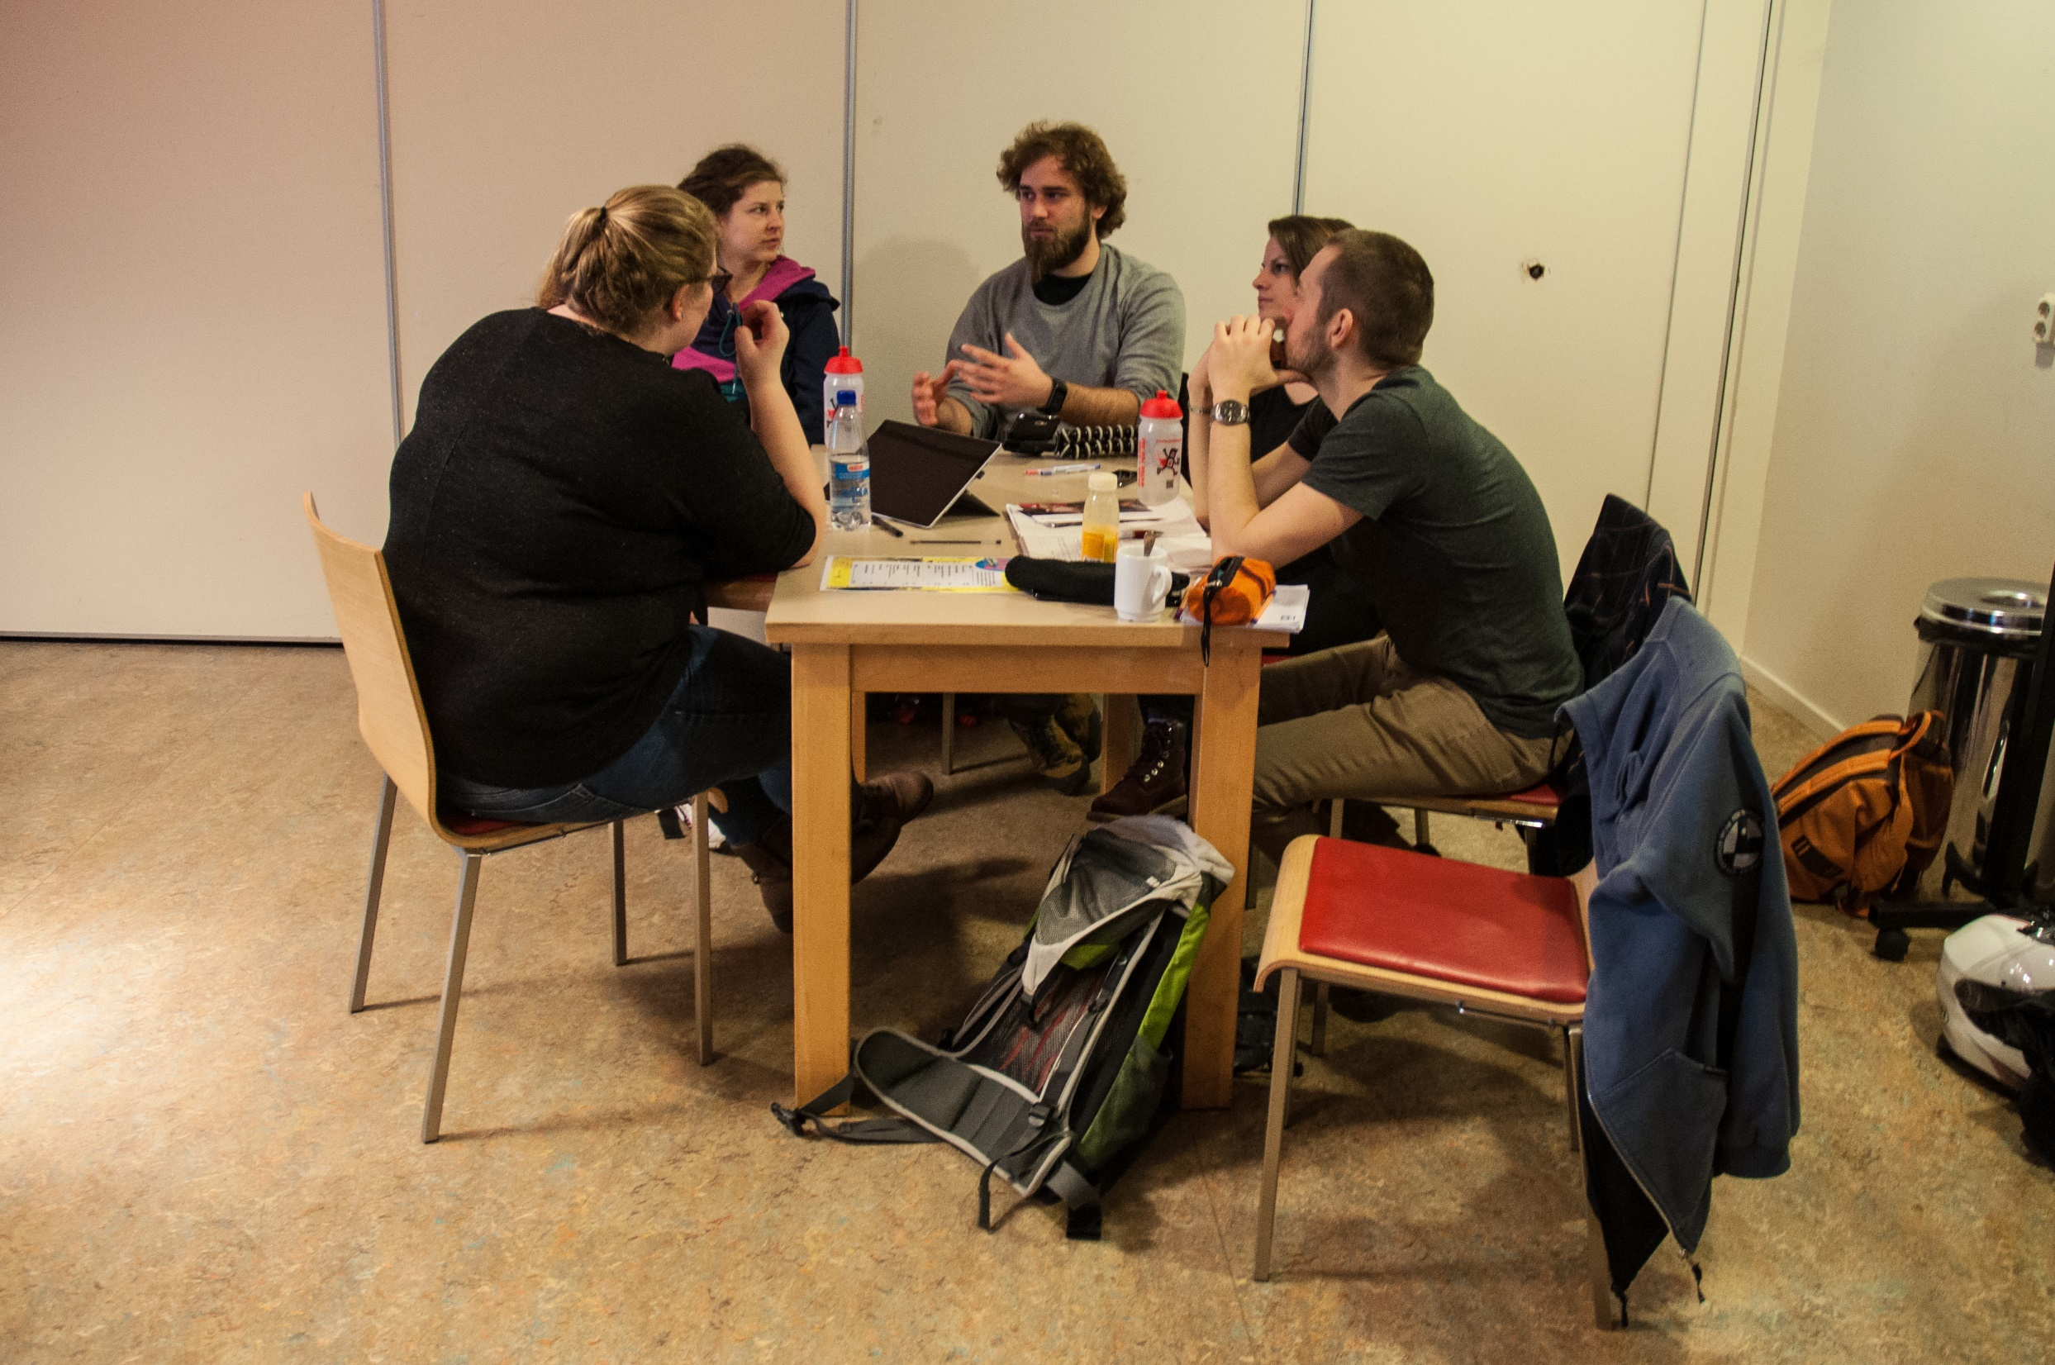

Slide 49
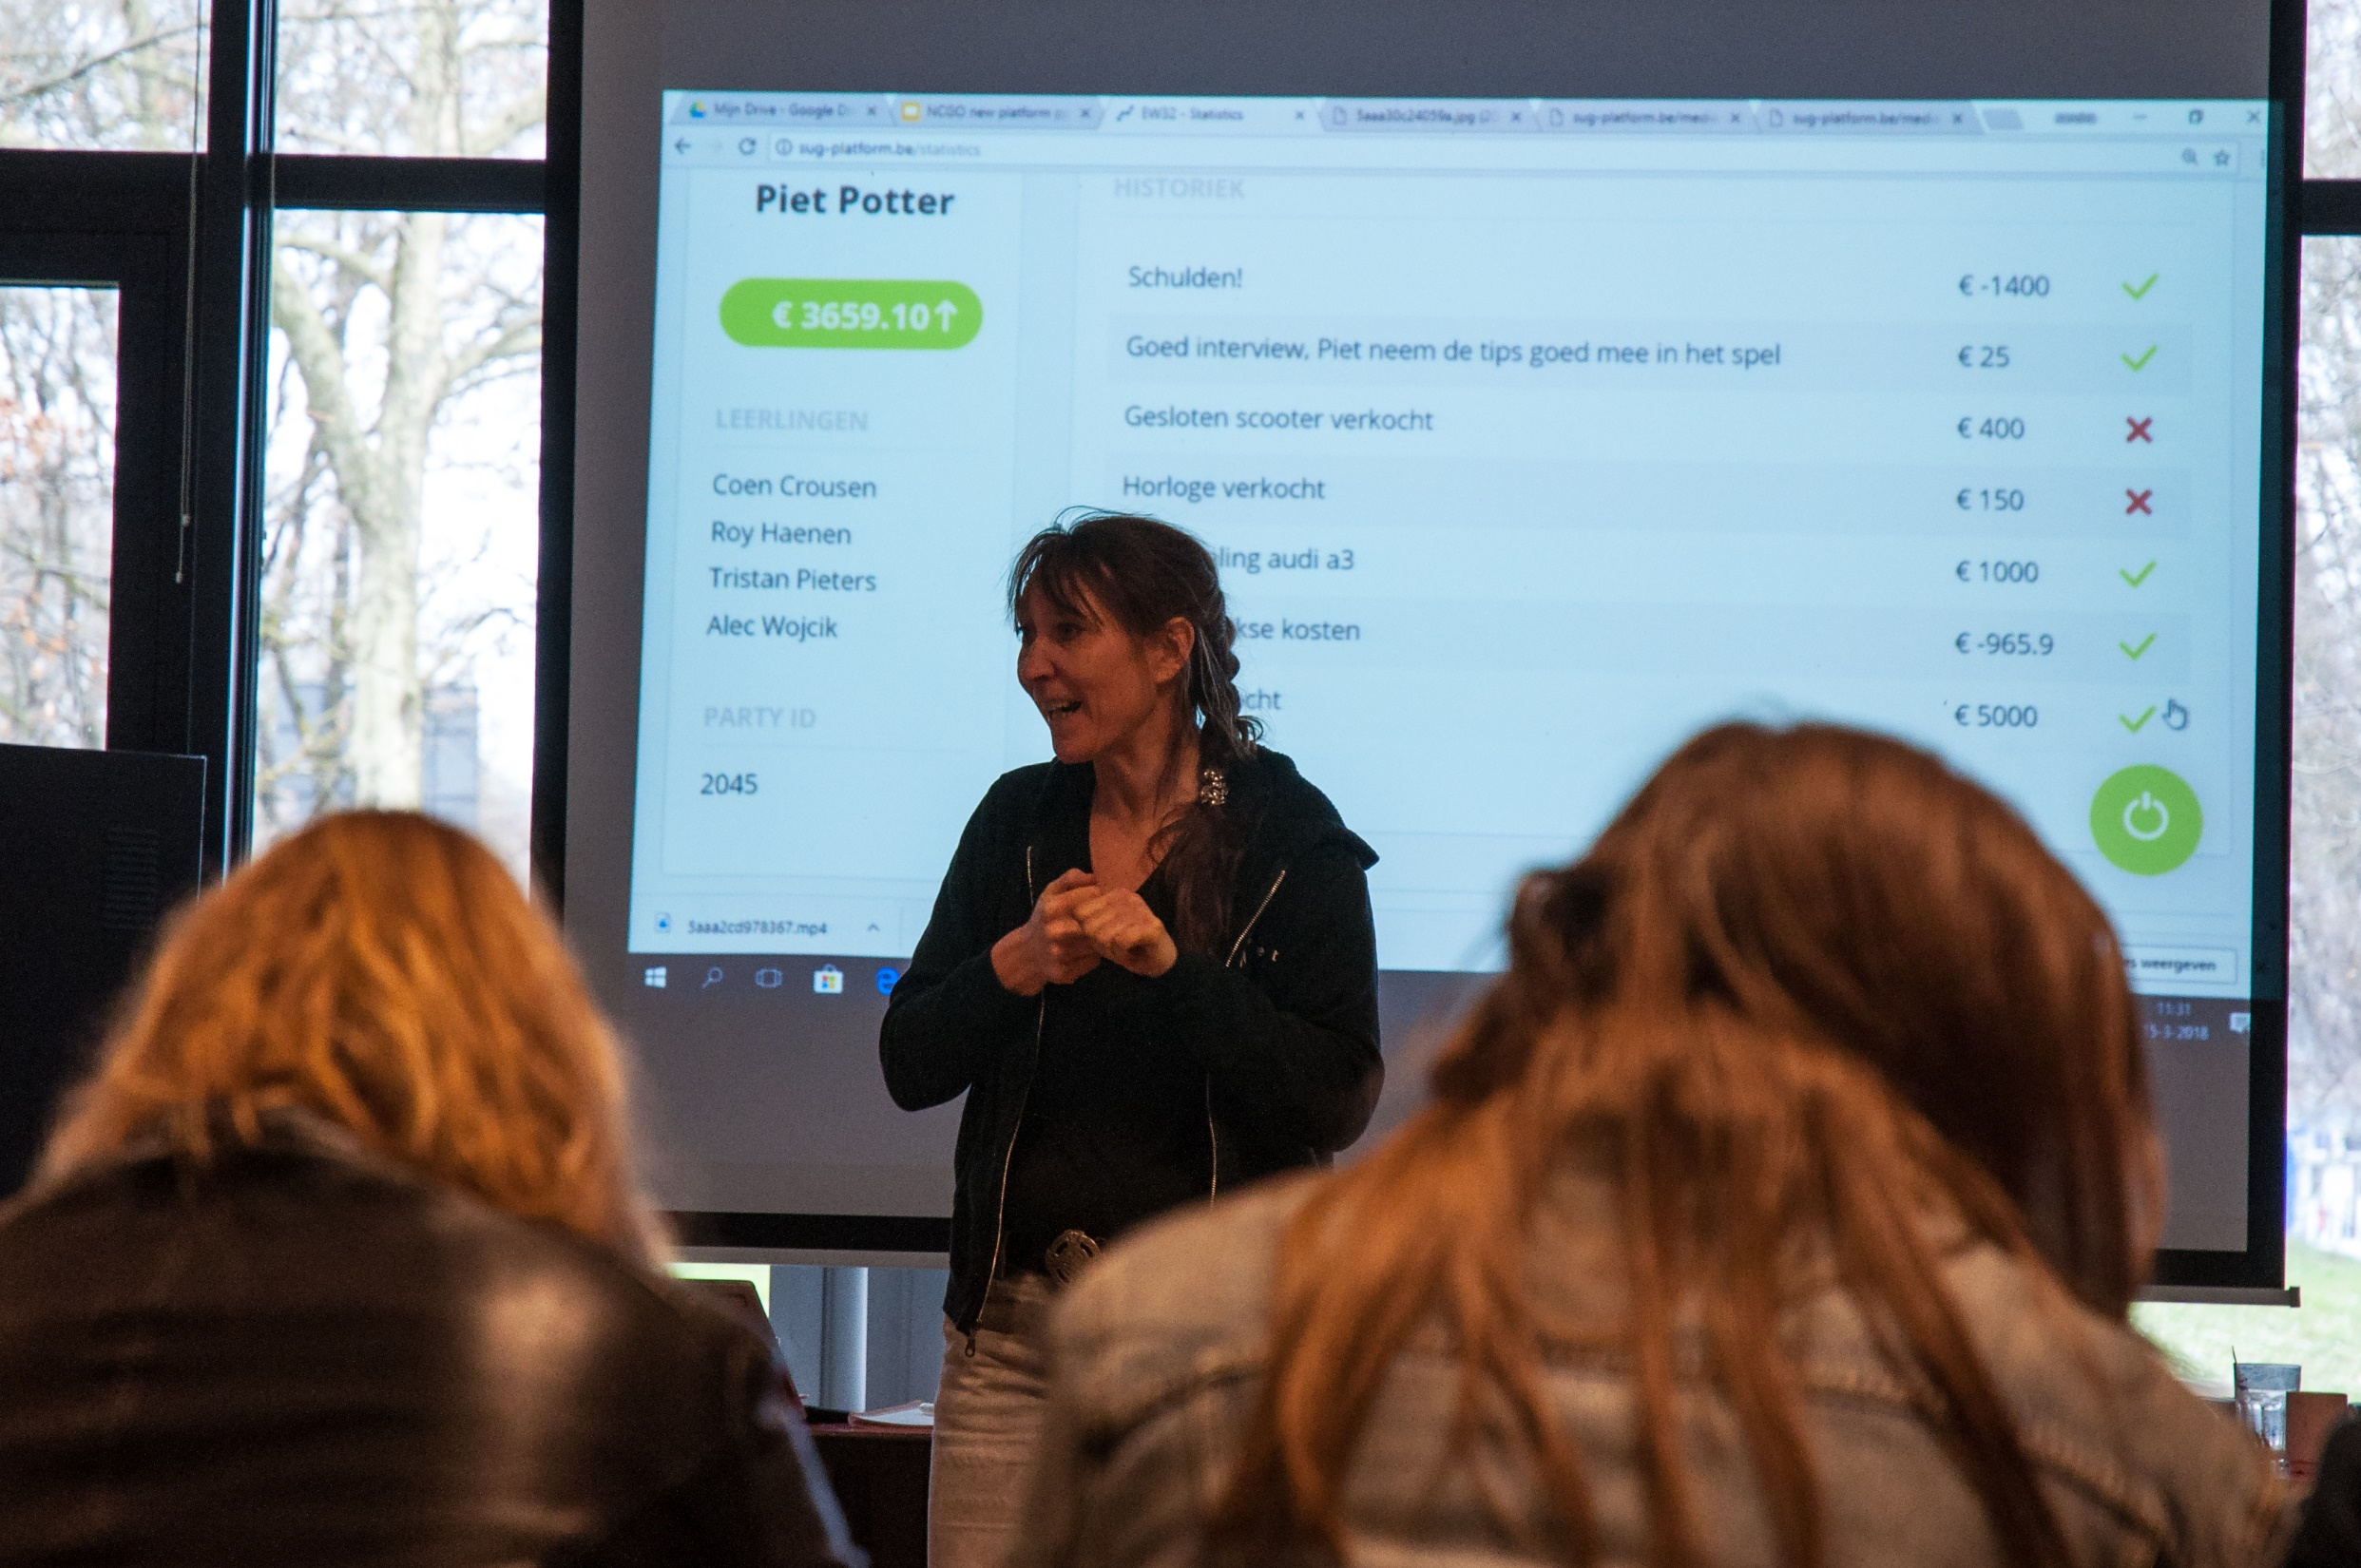

Slide 50
Co nám stáž dala?
(poslechová část bez obrázků)

Slide 51
Byli lidé z Trajektu u nás?

Slide 52
Praha / Plzeň
4. – 8. června 2018

Slide 53
Byli lidé z Trajektu přímo u nás v organizaci?

Slide 54
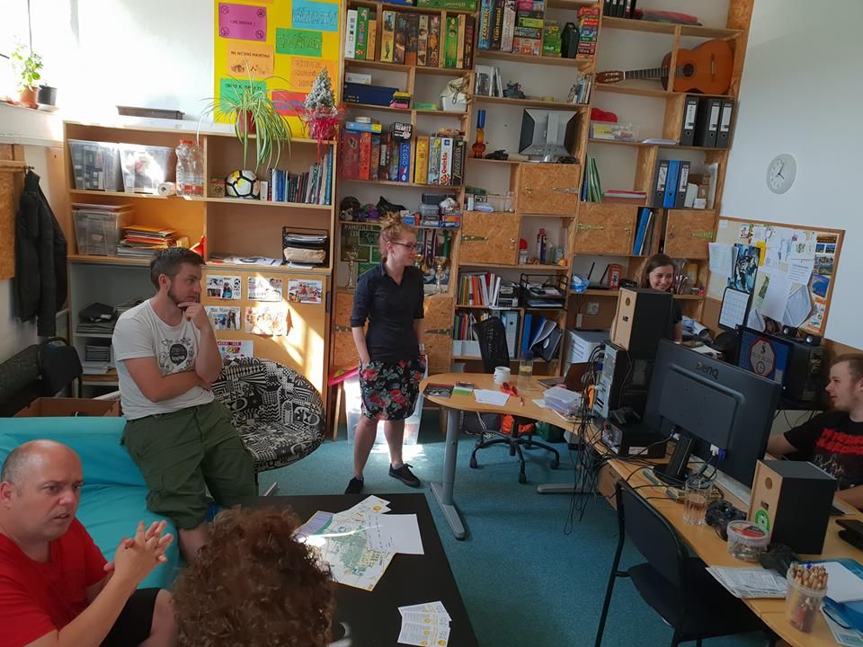

Slide 55
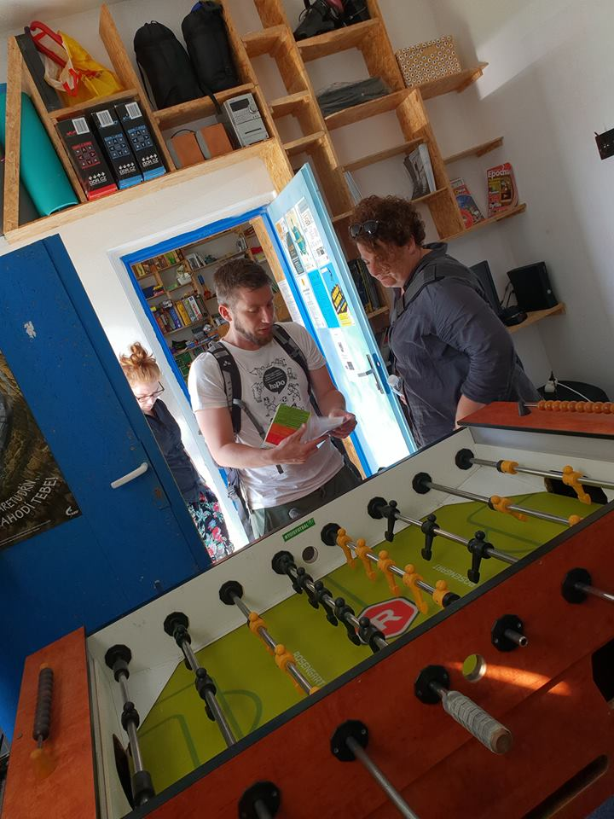

Slide 56
Líbilo?
(prosím řekněte, že „jo“)

Slide 57
A chcete se na něco zeptat?

Slide 58
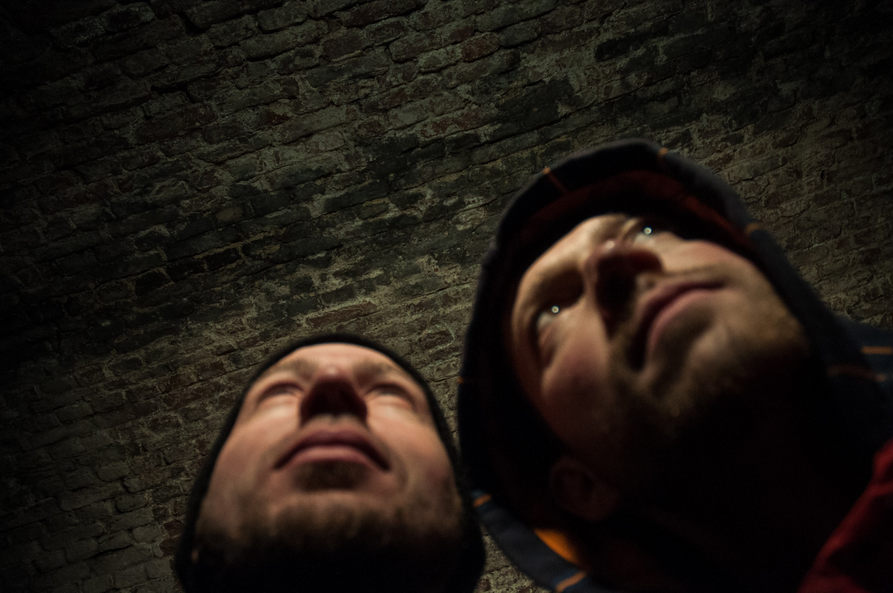
Tak díky a čau!
Pavel Venzara
PROGRESSIVE o. p.s (No Biohazard)
pavel.venzara@progressive-os.cz
progressive-os.cz/no-biohazard
Petr Košek
Neposeda, z. ú. (NZDM HOPO)
petrk@neposeda.org
neposeda.org/hopo
#casvisits

